Slide 1
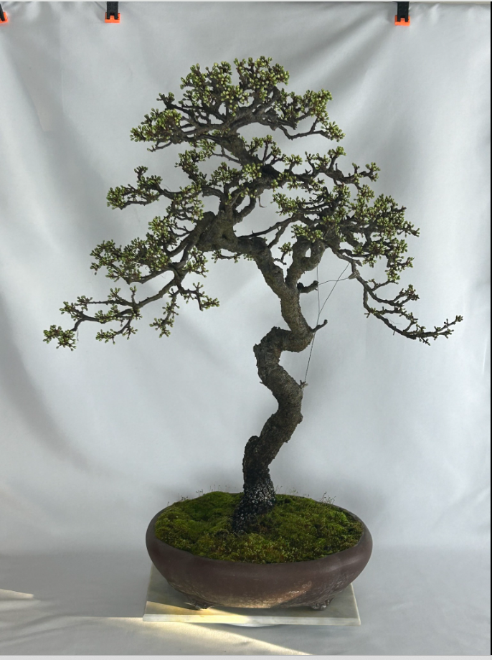
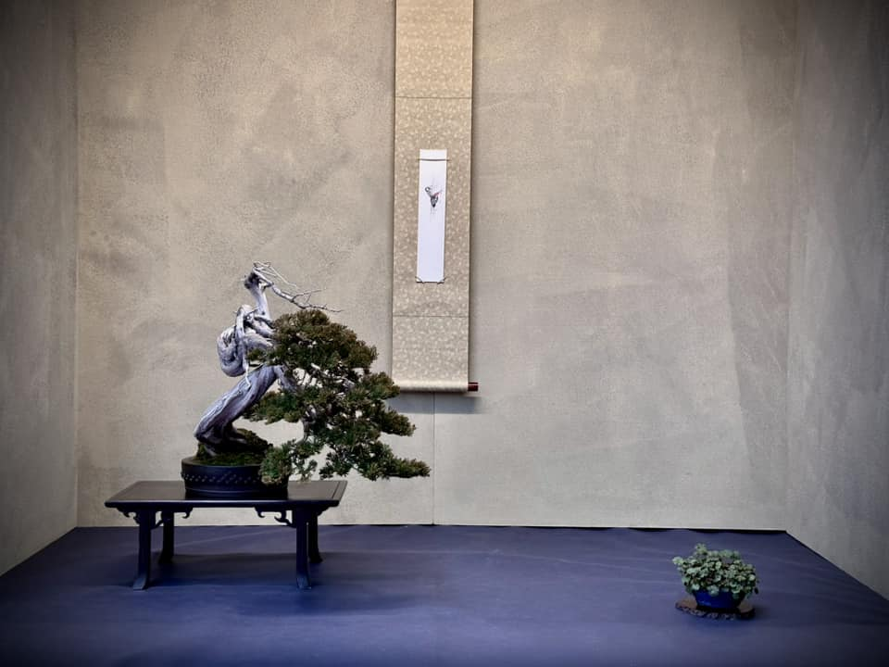
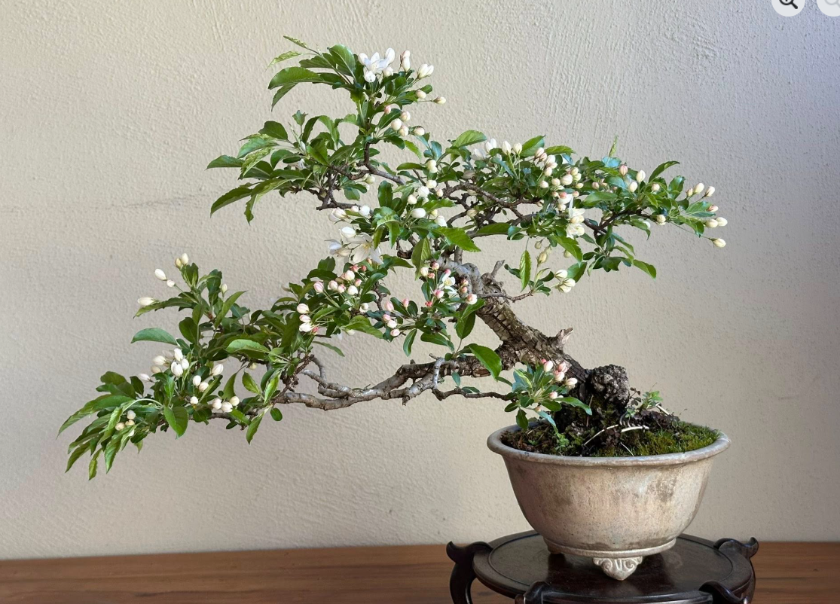
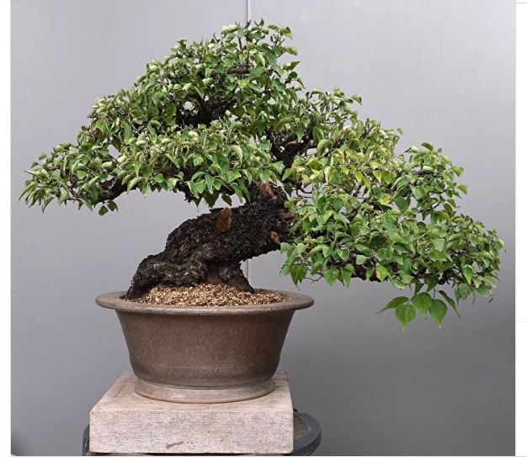
Le Bonsaï est une œuvre d’art vivante.

Slide 2
L’art du bonsaï
Les thèmes présentés :
A-L’ Histoire du bonsaï
B- Le bonsaï, un arbre
C- La culture et la construction du bonsaï
D- Conclusion

Slide 3
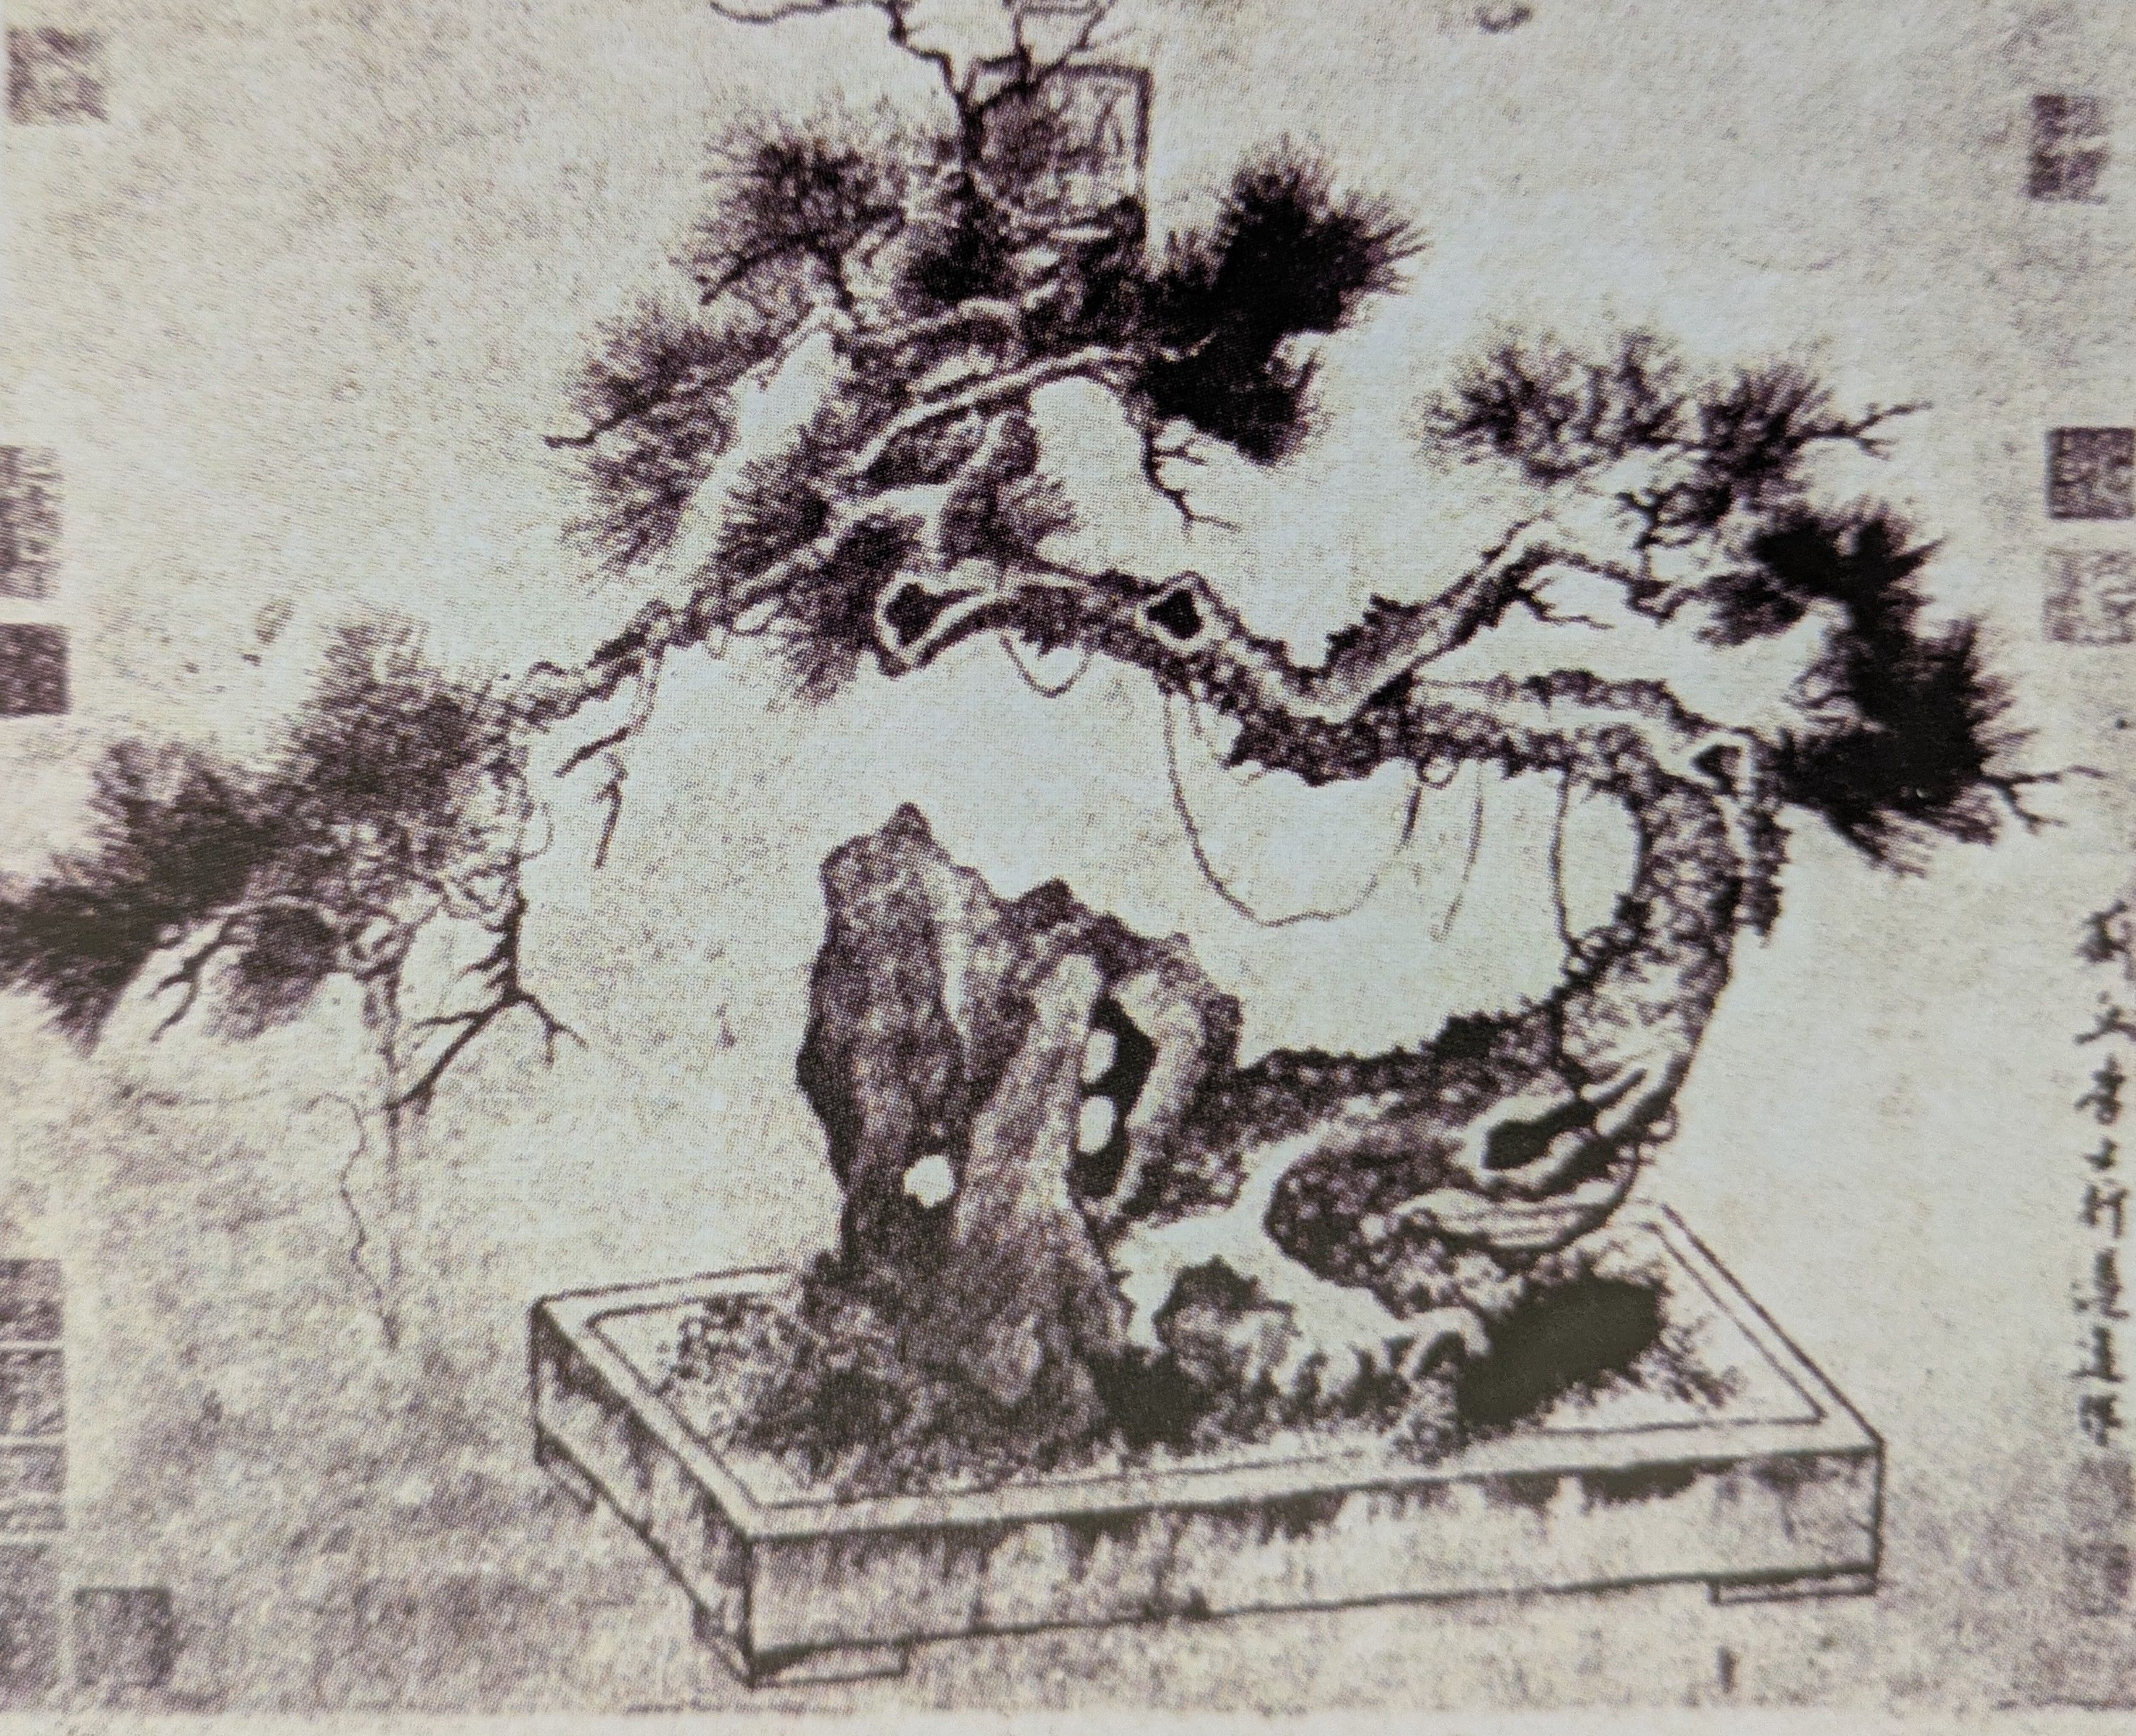
L’Histoire du bonsaï
Une histoire qui s’étend sur plusieurs siècles…
Les premières traces de culture « d’arbres en pot » remontent à la dynastie « TANG » en Chine (618-907) ; Ce sont des paysages miniatures, appelés « PENJING », constitués principalement d’arbres et de rochers.
Cette pratique est influencée par la philosophie « TAOÏSTE » avec un accent sur l’harmonie de l’homme avec la nature.

Slide 4
L’Histoire du bonsaï
Une histoire qui s’étend sur plusieurs siècles…L’art du bonsaï Japonais
L’art du bonsaï a été importé au Japon par les moines boudhistes au cours de la période « HEIAN » (794-1185)
Les Japonais ont développé leur propre style et leurs propres techniques, transformant le penjing en bonsaï.
« Bonsaï » - littéralement « arbre en pot »
L’art du « bonsaï japonais » est influencé par l'esthétique zen, il repose sur la simplicité, l'équilibre et la contemplation.
Il symbolise l'harmonie entre homme et nature. Il incarne patience, discipline et respect de la nature.

Slide 5
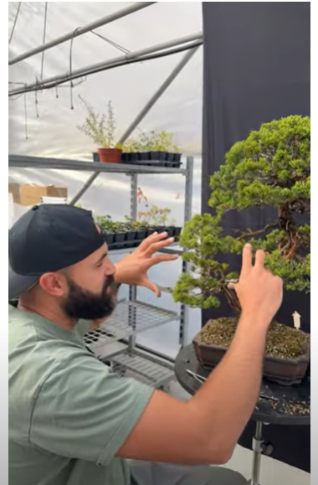
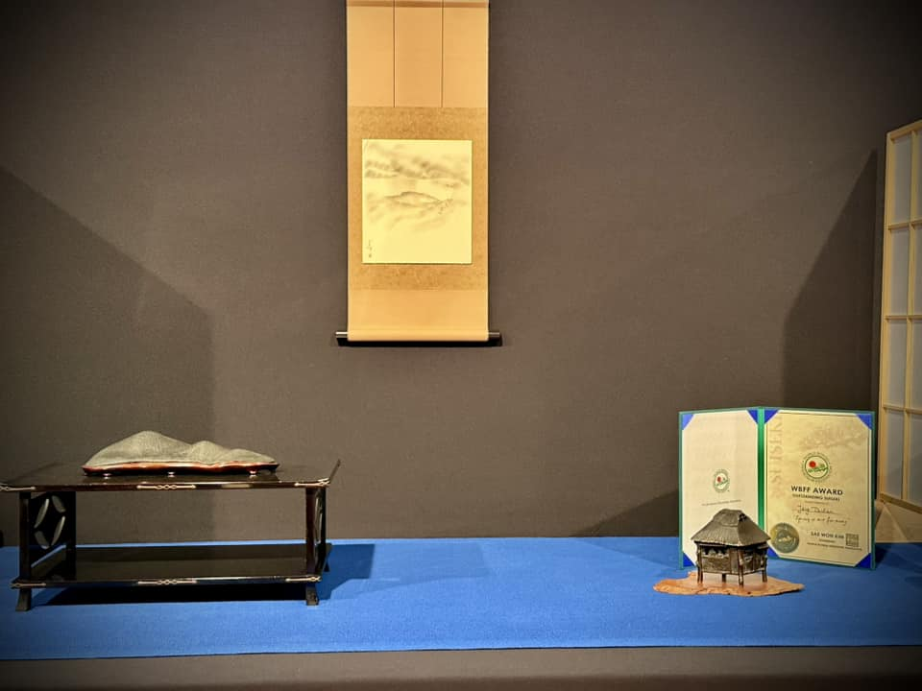
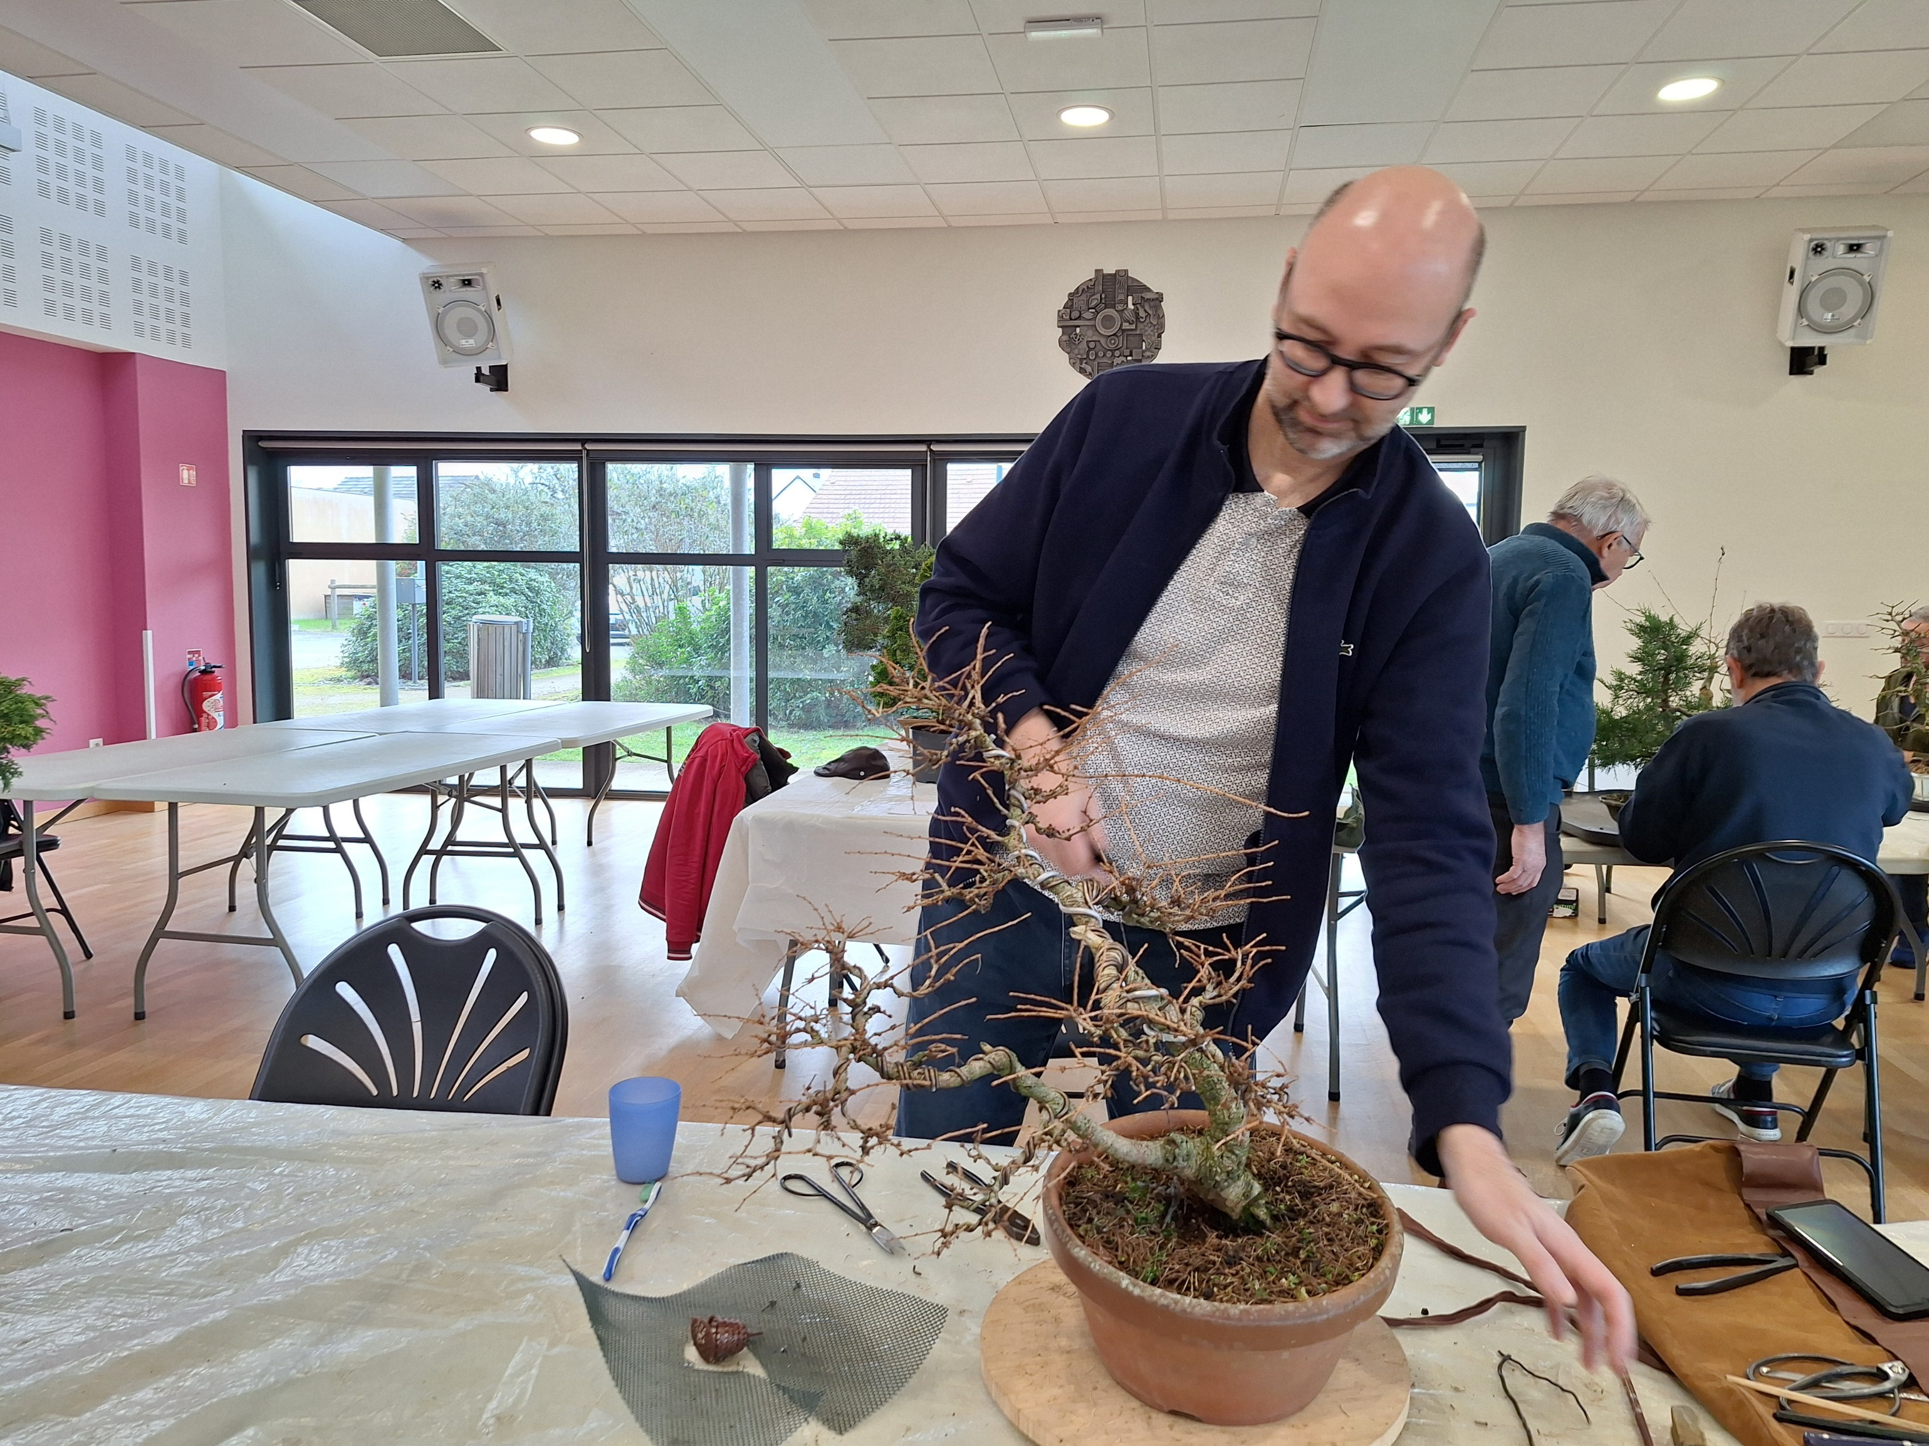
L’Histoire du bonsaï
Une histoire qui s’étend sur plusieurs siècles…L’art du bonsaï en Occident
La pratique de l’art du Bonsaï a été introduite en occident au cours du 19e siècle, grâce aux Expositions Universelles et notamment celles de Paris en 1878 et 1889. Elle s’est développée aux Etats Unis après la seconde guerre mondiale et en Europe à partir des années 1970….
De nos jours, la pratique de l’art du bonsaï est assurée par des personnes de toutes les cultures.
Des expositions, concours, ateliers sont organisés permettant son développement ; De nombreux clubs, regroupant des passionnés, y contribuent également.

Slide 6
Le Bonsaï – un arbre dans un pot
Un arbre pousse en extérieur !
Les bonsaï doivent se cultiver en extérieur.
Les bonsaï, qui sont dit d'intérieur, sont placés dehors dès que la température excède 15°C.
Il faut privilégier les essences qui supportent la « culture en pot » et une taille fréquente. De nombreuses espèces locales se prêtent à cette culture qui n’est pas limitée à des espèces japonaises ou chinoises
Les bonsaï peuvent être élaborés à partir :
De semis, de boutures, de marcottes, de plants, d’arbres prélevés dans la nature et dans des jardins. Il n'existe pas de graines de bonsaï !
La dimension et la forme d’un bonsaï résultent des techniques de culture et de la réponse de l’arbre à ces pratiques

Slide 7
Le Bonsaï – un arbre dans un pot
Pour construire un « bonsaï », il est préférable de privilégier une espèce adaptée à l’art du bonsaï et de connaître les spécificités de sa culture pour sa survie en pot ; certaines espèces sont plus appropriées que d’autres et donc plus faciles pour la construction et la dimension esthétique de l’arbre.
La culture - Des besoins à pourvoir
Avec un faible volume de substrat et une masse racinaire réduite, il faut pour conserver un arbre en bonne santé :
un pot propice à sa culture,
un substrat adapté,
de l’eau,
une exposition appropriée.

Slide 8
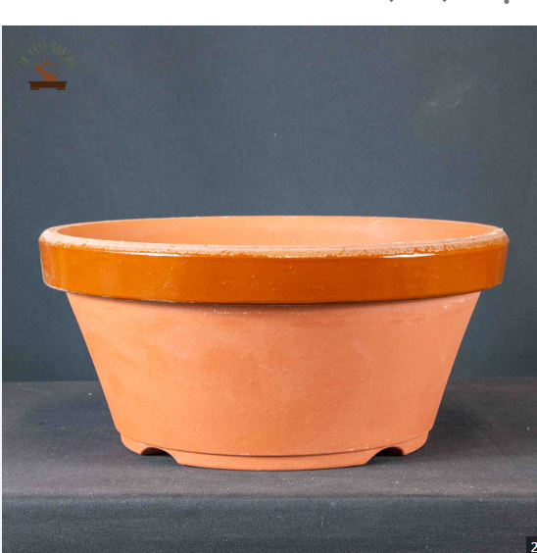
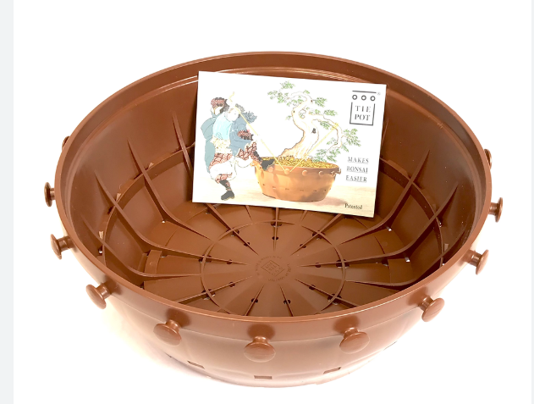
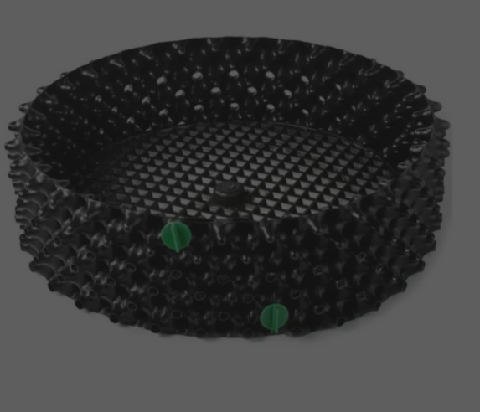
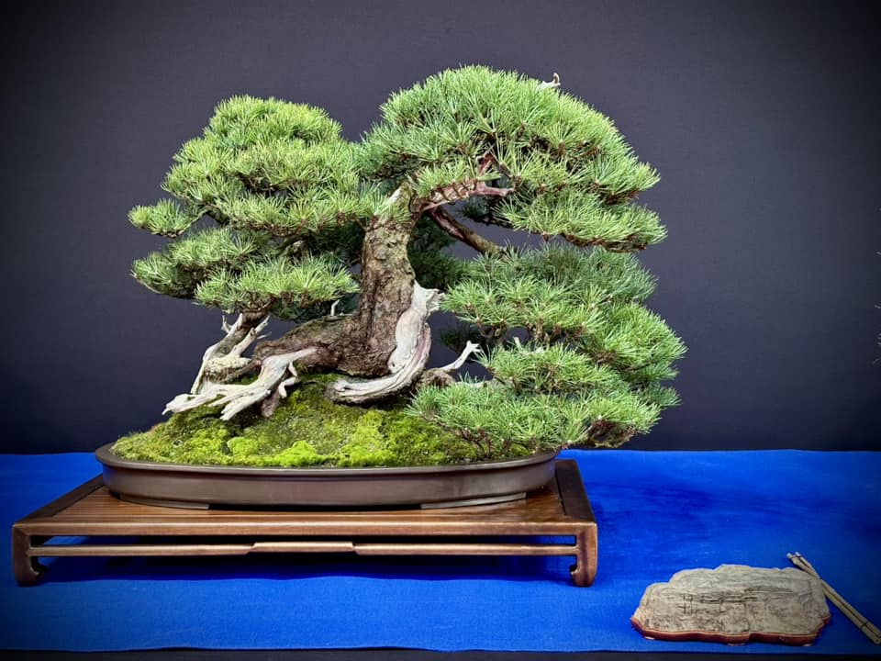
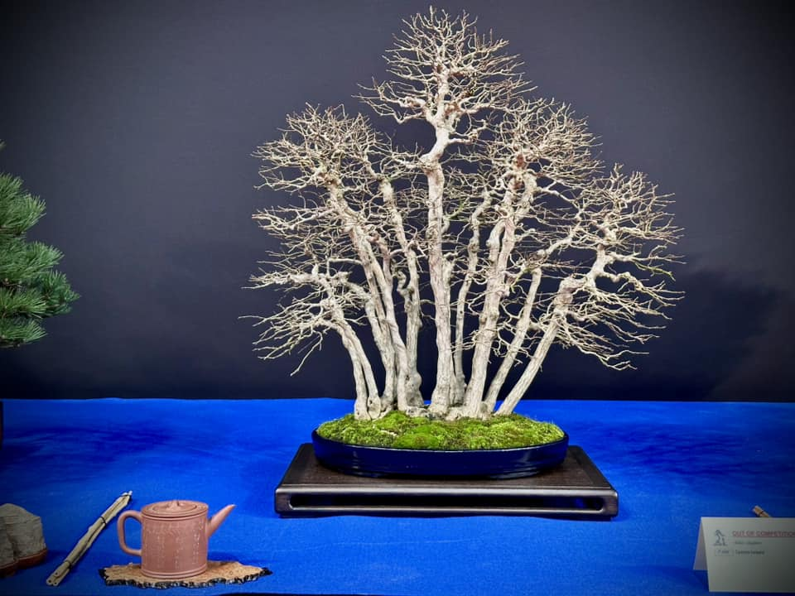
LA CULTURE DE L’ARBRE- les besoins à pourvoir
L’arbre se cultive dans un pot. Le pot contient le substrat de culture qui sert, aussi, à maintenir le bonsaï dans la position choisie. Pour des arbres en construction, il est préférable d’utiliser des pots de culture (favorisant le drainage). Pour des arbres aboutis, le pot doit être en harmonie avec l’arbre, (couleur, forme, texture, proportions).
Pots utilisés pour des arbres en construction
Pots pour des arbres aboutis

Slide 9
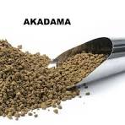
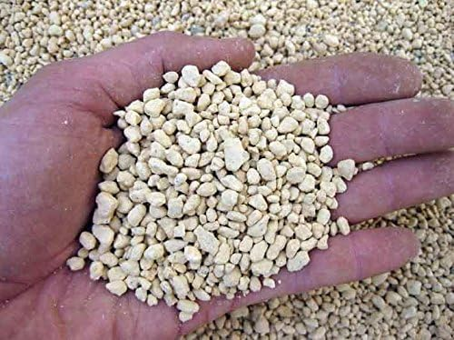
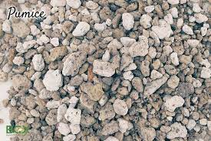
LA CULTURE DE L’ARBRE- les besoins à pourvoir
Les substrats spécifiques à la culture du bonsaï – d’origine Japonaise
Ces substrats ou « terres » ne sont pas des terres forestières ; elles sont faites de petits grains, qui ne se soudant pas complètement entre eux permettent la formation de poches d’air qui favorisent le drainage et la circulation des éléments et ainsi permettre de développer un système racinaire fin et dense, nécessaire à la survie du « bonsaï » dans le temps.
Les principaux substrats utilisés
Pour la majorité des arbres, un mélange Akadama et pumice est utilisé
Les terreaux, glaises, tourbes…. ont tendance à se colmater et à empêcher la respiration du racinaire – elles ne sont pas utilisées.
terre japonaise argileuse d’origine volcanique neutre
PH 6,5 à 6,9
Kanuma -terre japonaise acide réservée aux azalées et autres plantes acidophiles.
(pH de 5 à 5,5)
La pumice est une pierre ponce broyée issue des Iles Lipari

Slide 10
LA CULTURE DE L’ARBRE- les besoins à pourvoir
L’Arrosage – le besoin en eau
Élément indispensable à la vie,
Le volume réduit du pot impose un arrosage régulier en quantité adaptée à l’arbre.
Un excès d'eau peut provoquer l'asphyxie et la pourriture des racines. Ce risque reste limité avec les substrats préconisés.
Un excès d’eau peut induire également un allongement des entre-nœuds avec un impact négatif sur l’aspect de l’arbre.

Slide 11
LA CULTURE DE L’ARBRE- les besoins à pourvoir
Les nutriments
Les substrats utilisés ne contiennent aucune substance organique, ni sels minéraux. Il est indispensable de l’enrichir en fonction des besoins de l’arbre. Les besoins de l’arbre sont liés à sa maturité et à son « état de santé ».
L’apport d’engrais sert à fertiliser, amender, enrichir le substrat pour améliorer ses qualités chimiques et biologiques et à apporter à l’arbre les éléments nécessaires à son développement.
Pour une bonne croissance de l’arbre :
Pratiquer une fertilisation régulière adaptée
Utiliser soit, des engrais organiques à décomposition lente ; soit des engrais minéraux, à absorption rapide, et conditionnés sous forme solide ou liquide.
Les engrais choisis et leurs dosages dépendent :
des espèces cultivées, arbres caducs, à fleurs, conifères, …
de la période de l'année (printemps, automne ),
de l’avancement de la culture du bonsaï.
Les engrais sont disponibles en jardinerie – pour les engrais spécifiques dédiés aux Bonsai, il faut se rendre sur les sites spécialisés en ligne.

Slide 12
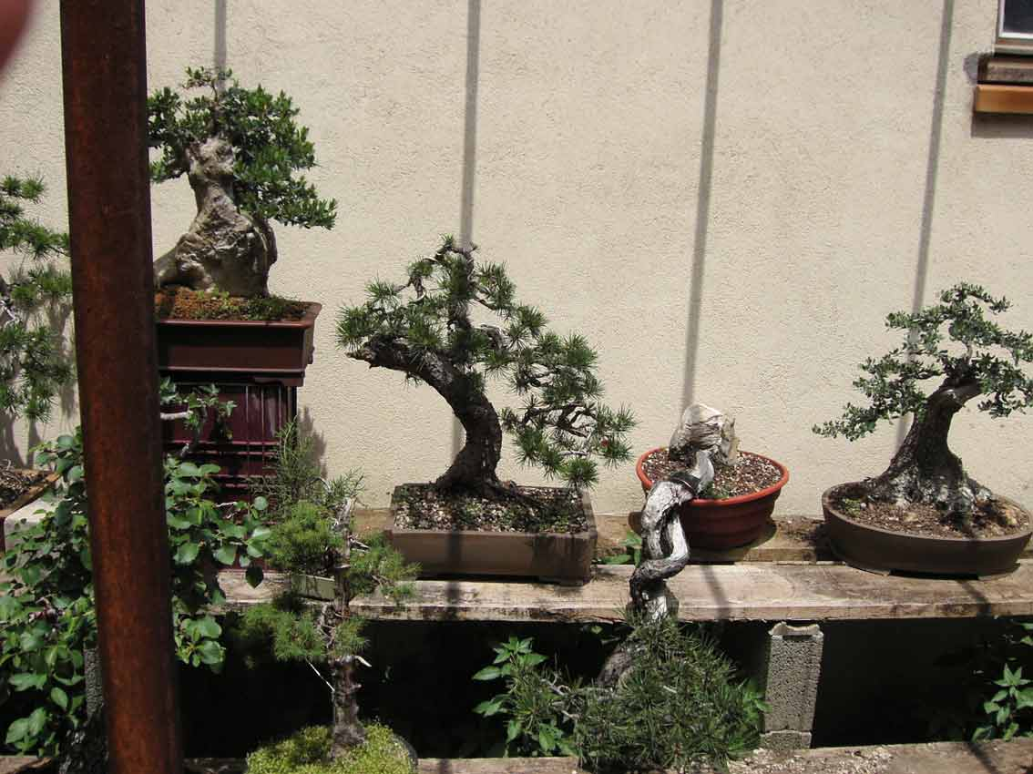
LA CULTURE DE L’ARBRE- les besoins à pourvoir
L’emplacement – la lumière
La croissance des arbres est le résultat de leur capacité à synthétiser de la matière organique au moyen de la lumière, du CO₂ et de l'eau. C’est la photosynthèse
Le besoin en quantité de lumière varie selon les espèces (plantes de plein soleil, de mi-ombre ou d'ombre.) Le lieu et l'emplacement, où on cultive un bonsaï, doit prendre en compte cet aspect.

Slide 13
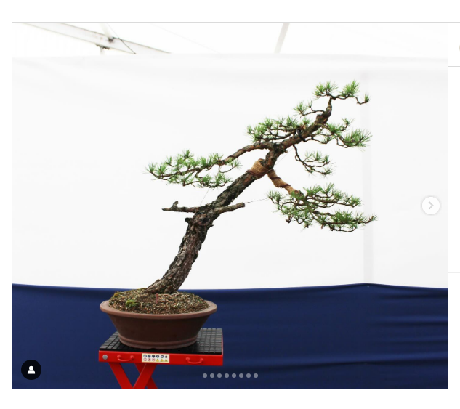
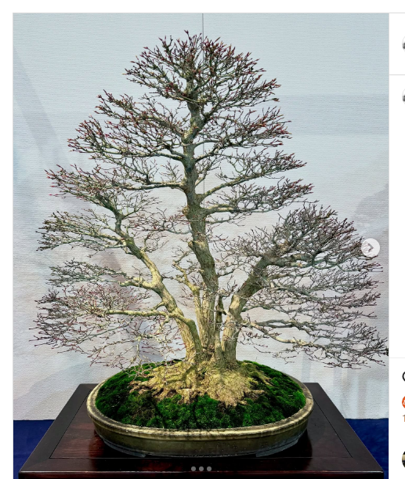
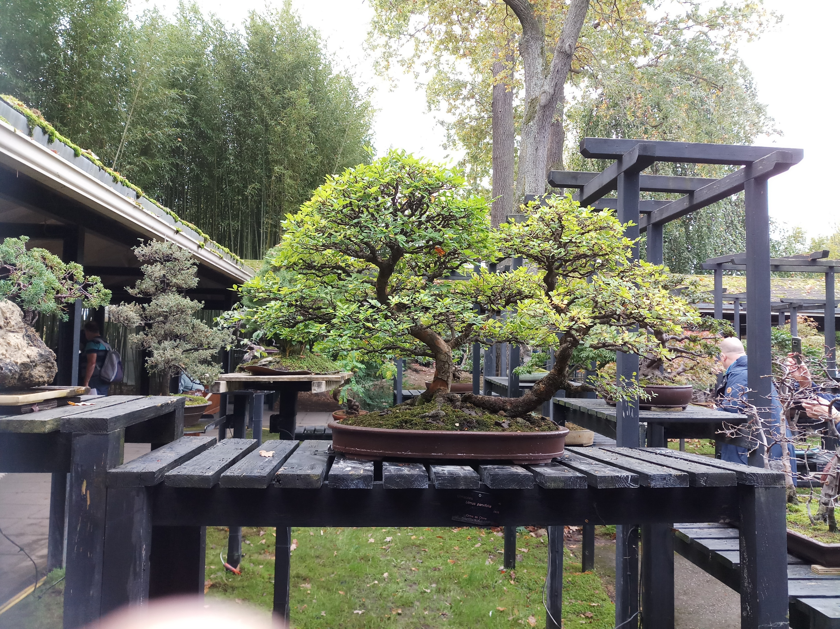
LA CONSTRUCTION ET L’ESTHETIQUE DU BONSAI
Le bonsaï n'est pas simplement un arbre ou un arbuste cultivé dans un pot.
Un bonsaï n'est pas un arbre en modèle réduit. Une réduction à l'échelle d'un arbre serait, avec les nombreuses branches, un fouillis illisible et sans attrait.
La culture d’un bonsaï vise à aboutir à une plante qui suggère plus qu'elle n'est.
Avec sa simplicité et sa forme simplifiée, le bonsaï évoque un arbre en pleine nature. Il est facilement lisible

Slide 14
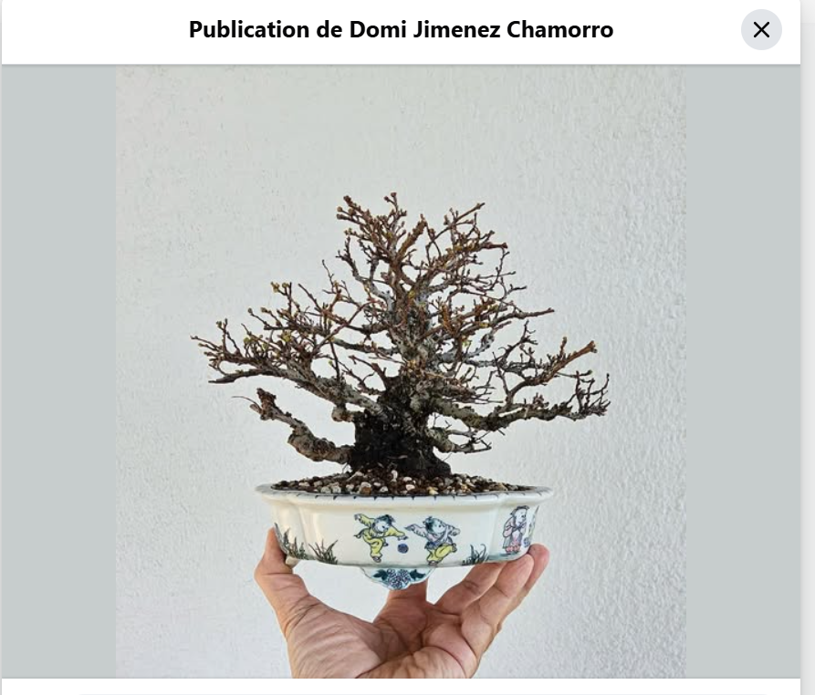
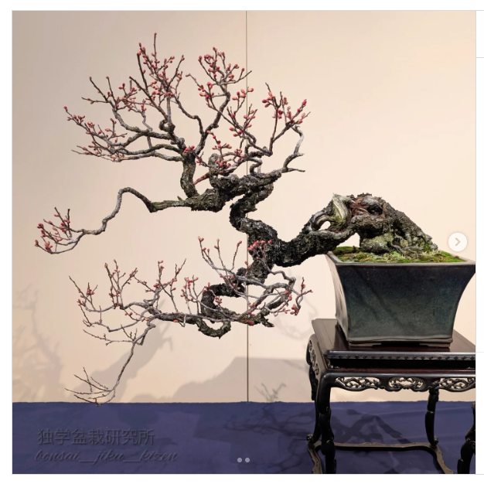
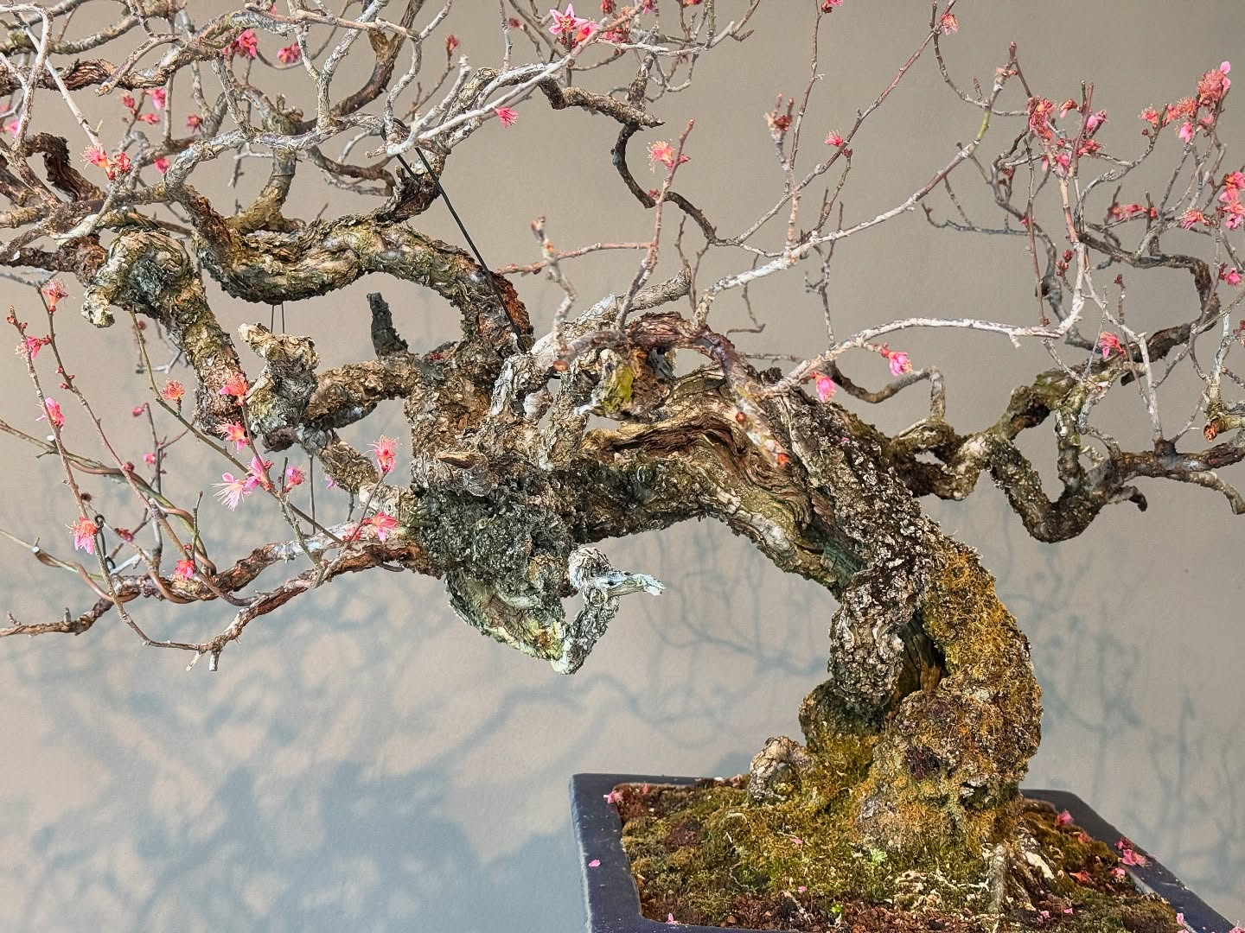
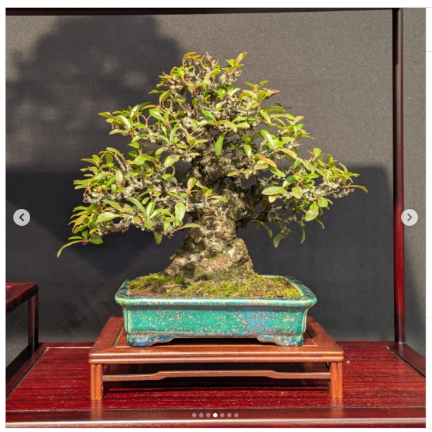
LA CONSTRUCTION ET L’ESTHETIQUE DU BONSAI
Pour suggérer un arbre grandeur nature, le bonsaï doit revêtir un aspect naturel et cohérent évitant monotonie et symétrie.
La cohérence porte sur :
la forme des branches, fonction de l’espèce,
leur inclinaison au regard de l’espèce et du style de l’arbre,
leur diamètre en lien avec la maturité de l’écorce,
la dimension des feuilles par rapport à la grandeur du bonsaï

Slide 15
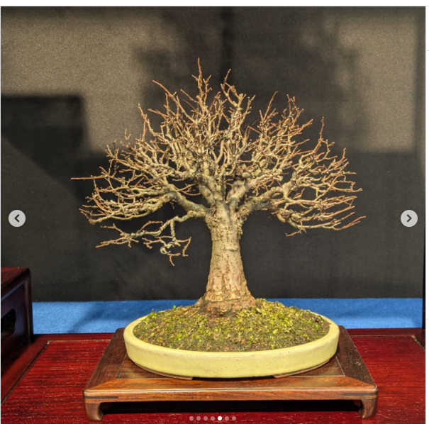
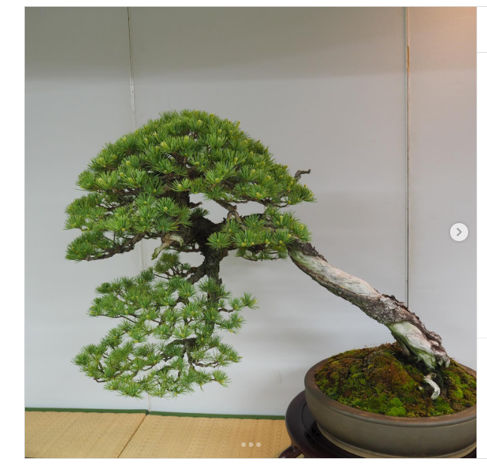
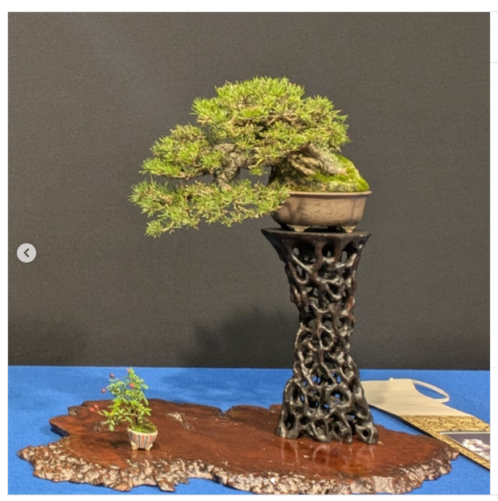
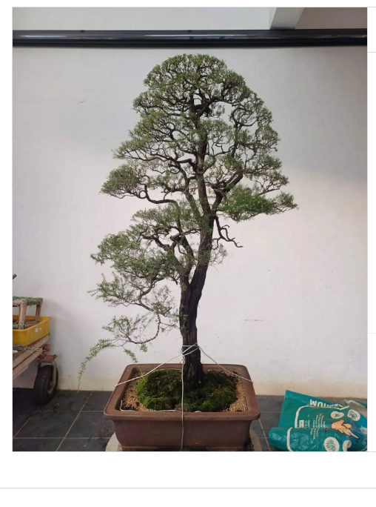
LA CONSTRUCTION ET L’ESTHETIQUE DU BONSAI
Le bonsaï est un art basé sur des « principes codifiés et établis par les japonais. Ceux-ci prennent en compte des éléments esthétiques universels en appliquant :
La règle du tiers
Le nombre d’or ou ratio d’or
Les notions de profondeur, de proportion, de perspective, d’asymétrie, …
Et en respectant des préconisations sur le positionnement des premières branches, l’inclinaison de la cime, la base de l’arbre, la conicité du tronc et des branches.
Les bonsais sont classés à la fois par leur dimension et par leur style (forme)

Slide 16
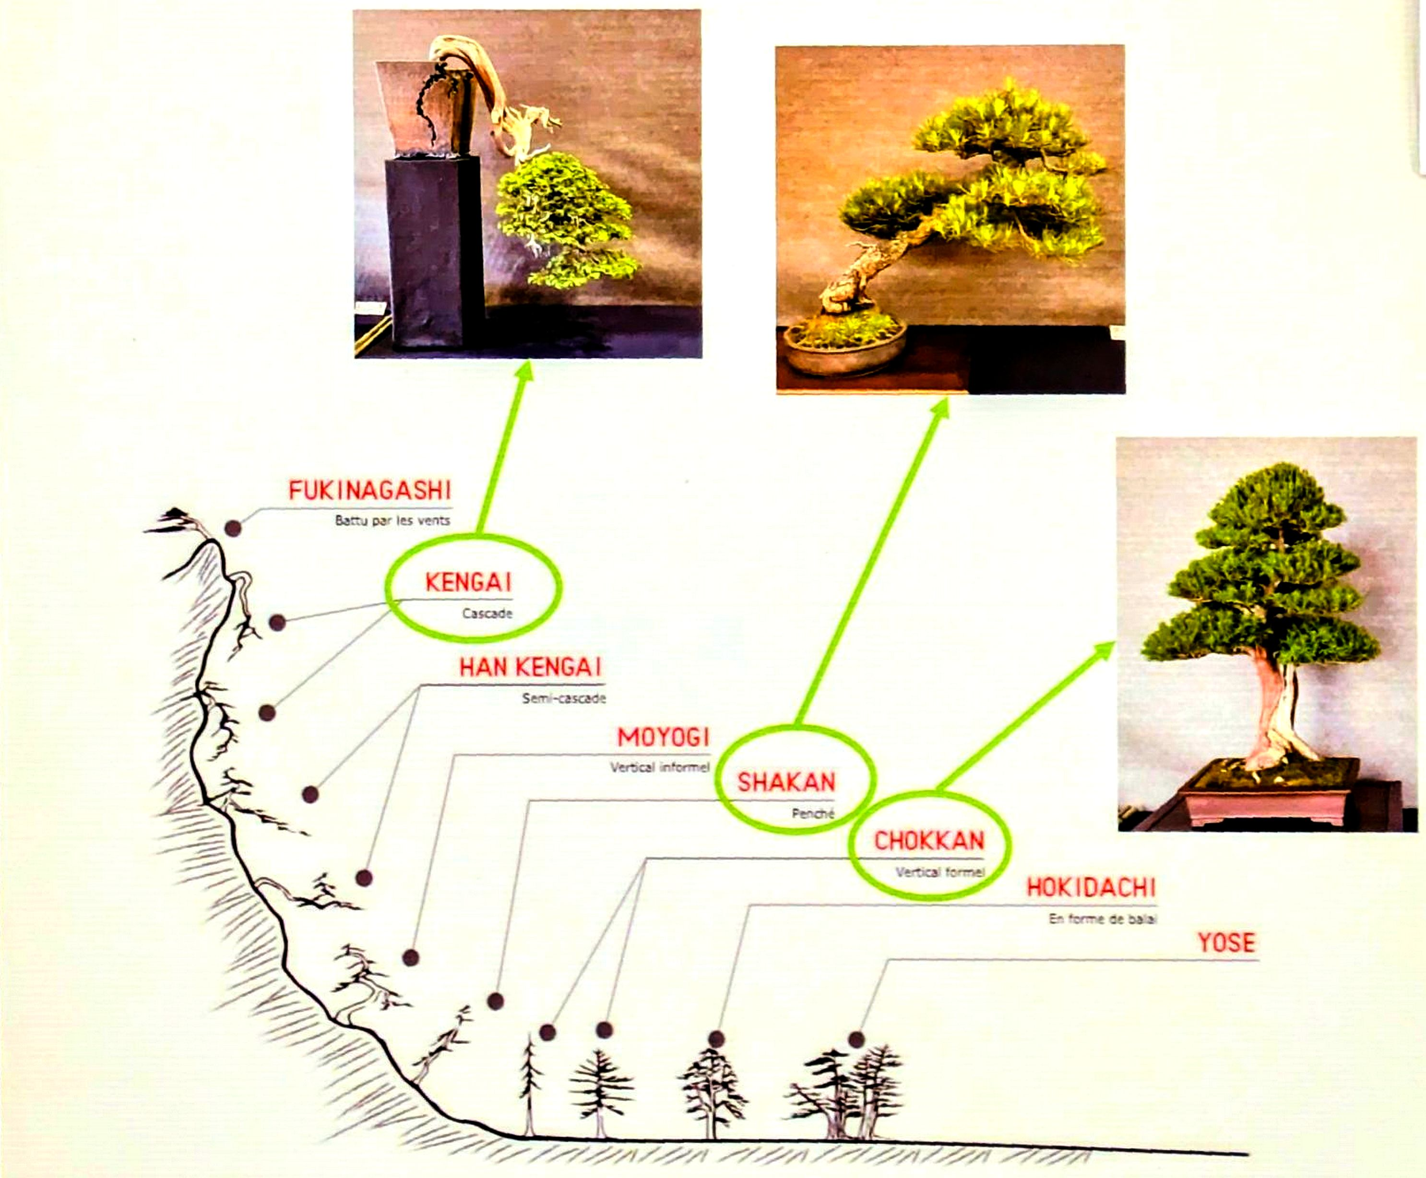
L’ESTHETIQUE DU BONSAI – Les Styles
A l’état naturel, les arbres ont des formes particulières influencées par les conditions de vie de leur milieu.
Quelques exemples :
En haute montage, le poids de la neige brise les branches…
A la mer, les arbres sont souvent battus par les vents…
En plaine, les arbres ont des formes plus régulières…

Slide 17
La Construction et L’esthétique du bonsaï
Une technique de culture spécifique
L'application des principes précédents est associée avec une technique de culture particulière permettant d’obtenir :
des branches bien ramifiées à entre-nœuds courts,
des feuilles ou aiguilles de dimensions en cohérence avec l'arbre,
un tronc dont le diamètre se réduit en fonction de la hauteur (notion de conicité),
des racines superficielles apparentes à la base du tronc pour affirmer l'ancrage,
une impression de sobriété et simplicité alliée à un dynamisme,
...

Slide 18
Ce qu’il faut retenir ……
La culture d’un bonsaï s'inscrit dans la durée.
Si nous débutons la construction d’un bonsaï à partir d'un plant de pépinière, celle-ci prendra au minimum de 7 à 10 ans.
La pratique de l’art du Bonsaï nécessite
une connaissance de la culture des végétaux, de leur fonctionnement, de leur cycle de vie,
une connaissance de l’espèce cultivée,
une connaissance des principes de culture des bonsaï,
une sensibilité à l'esthétique,
patience, application, régularité

Slide 19
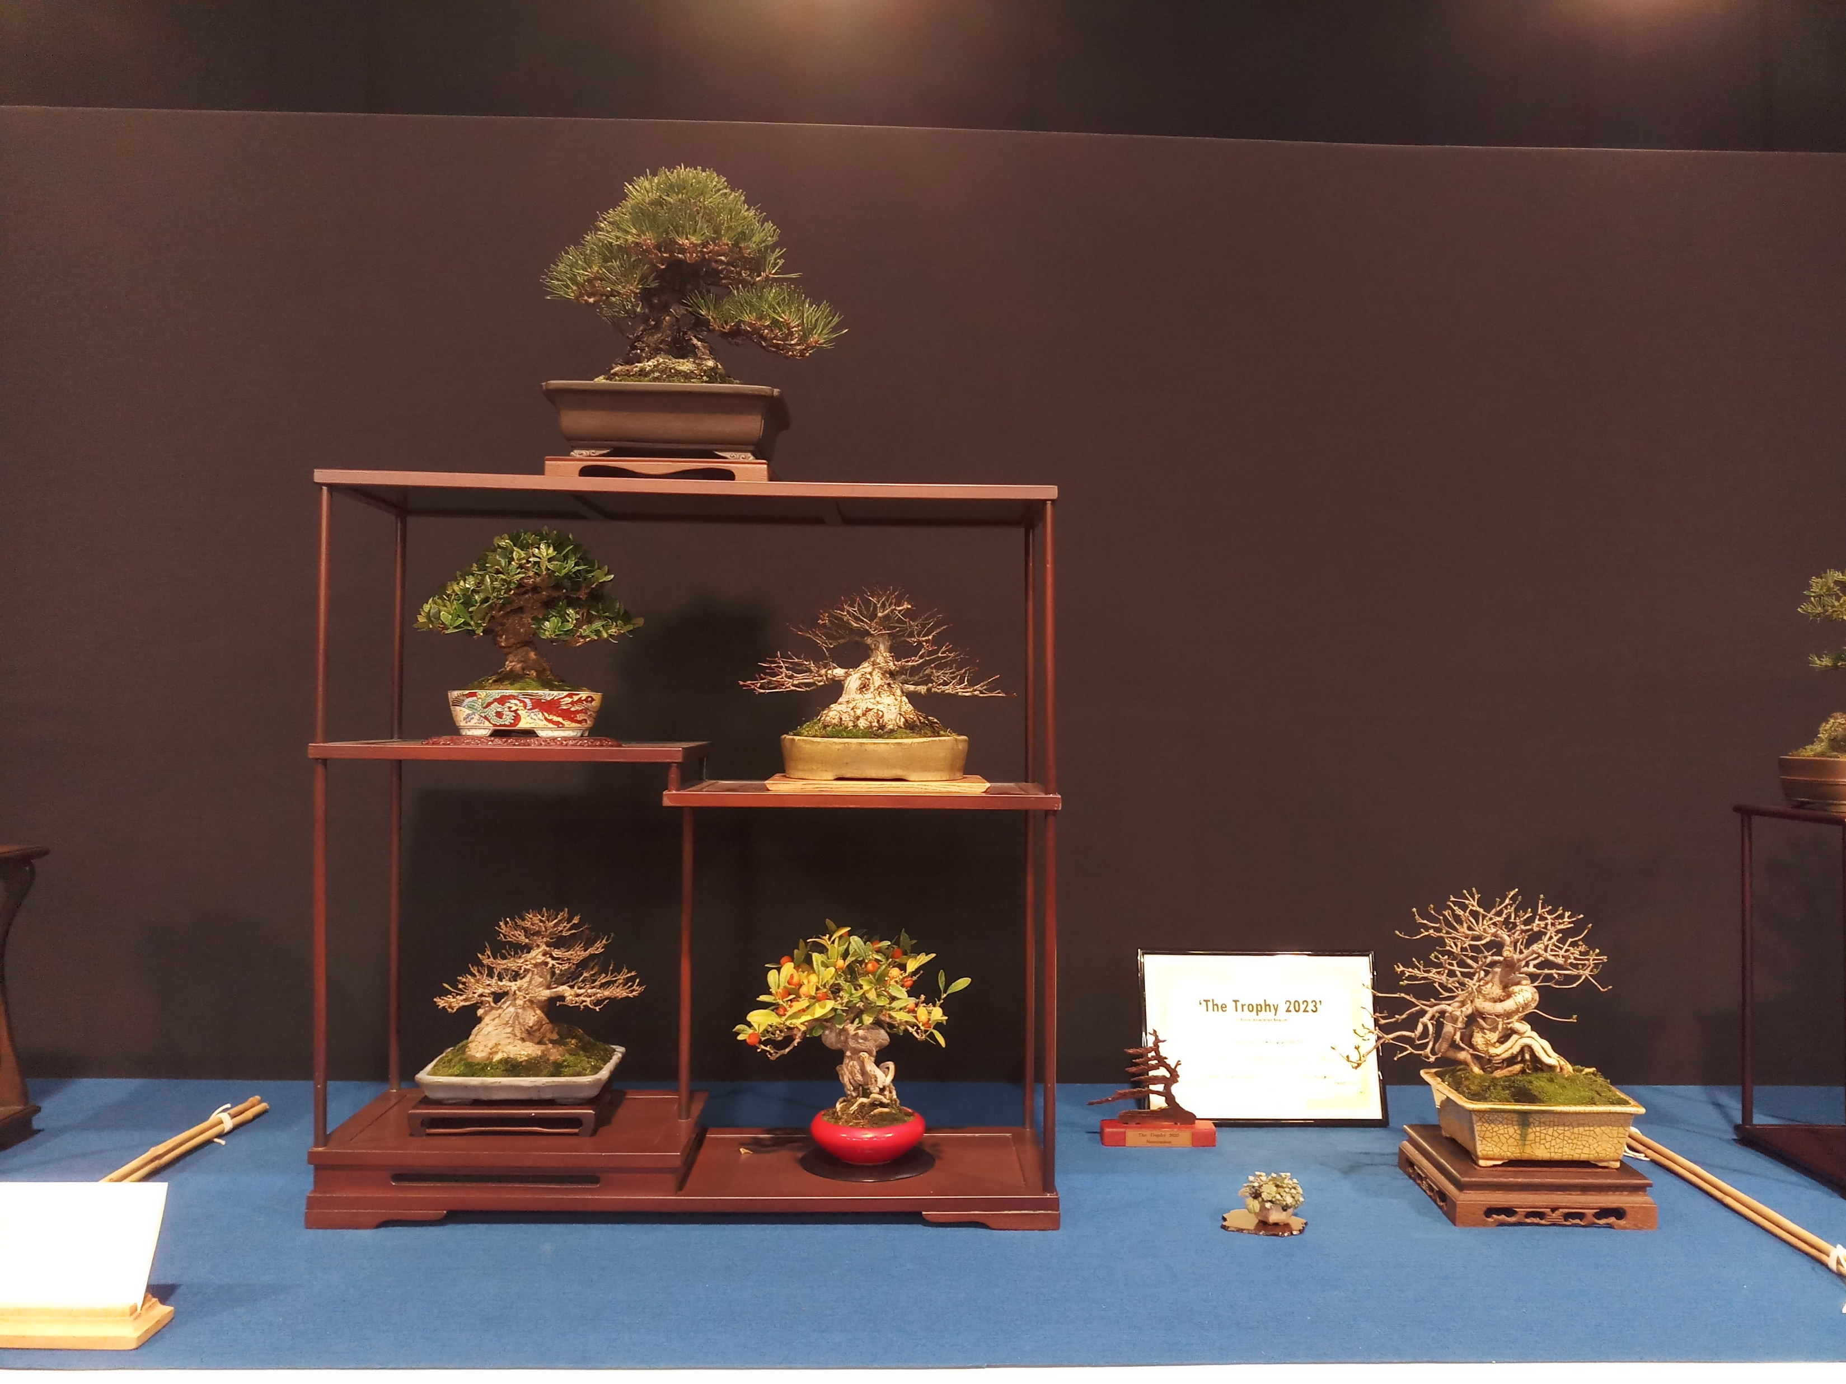
L’esthétique du bonsaï
La Présentation en Exposition
Elle est, aussi codifiée, pour mettre en valeur l'arbre.
Pour cette sensibilisation, ce point n'est pas approfondi
Une présentation de shohin

Slide 20
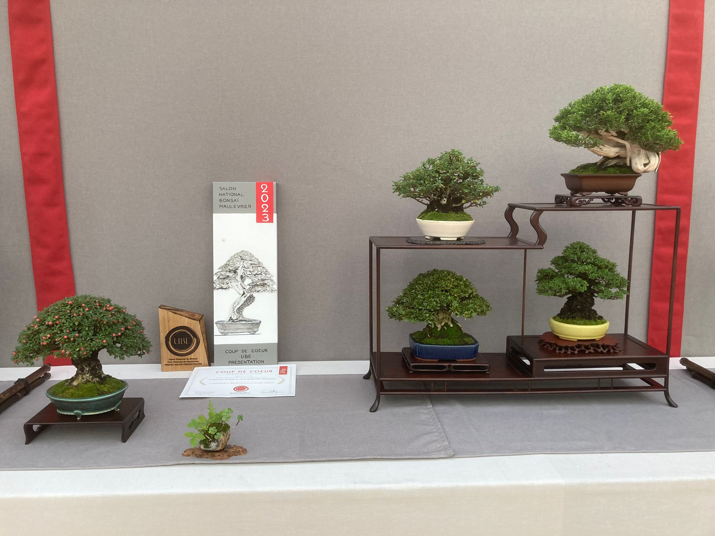
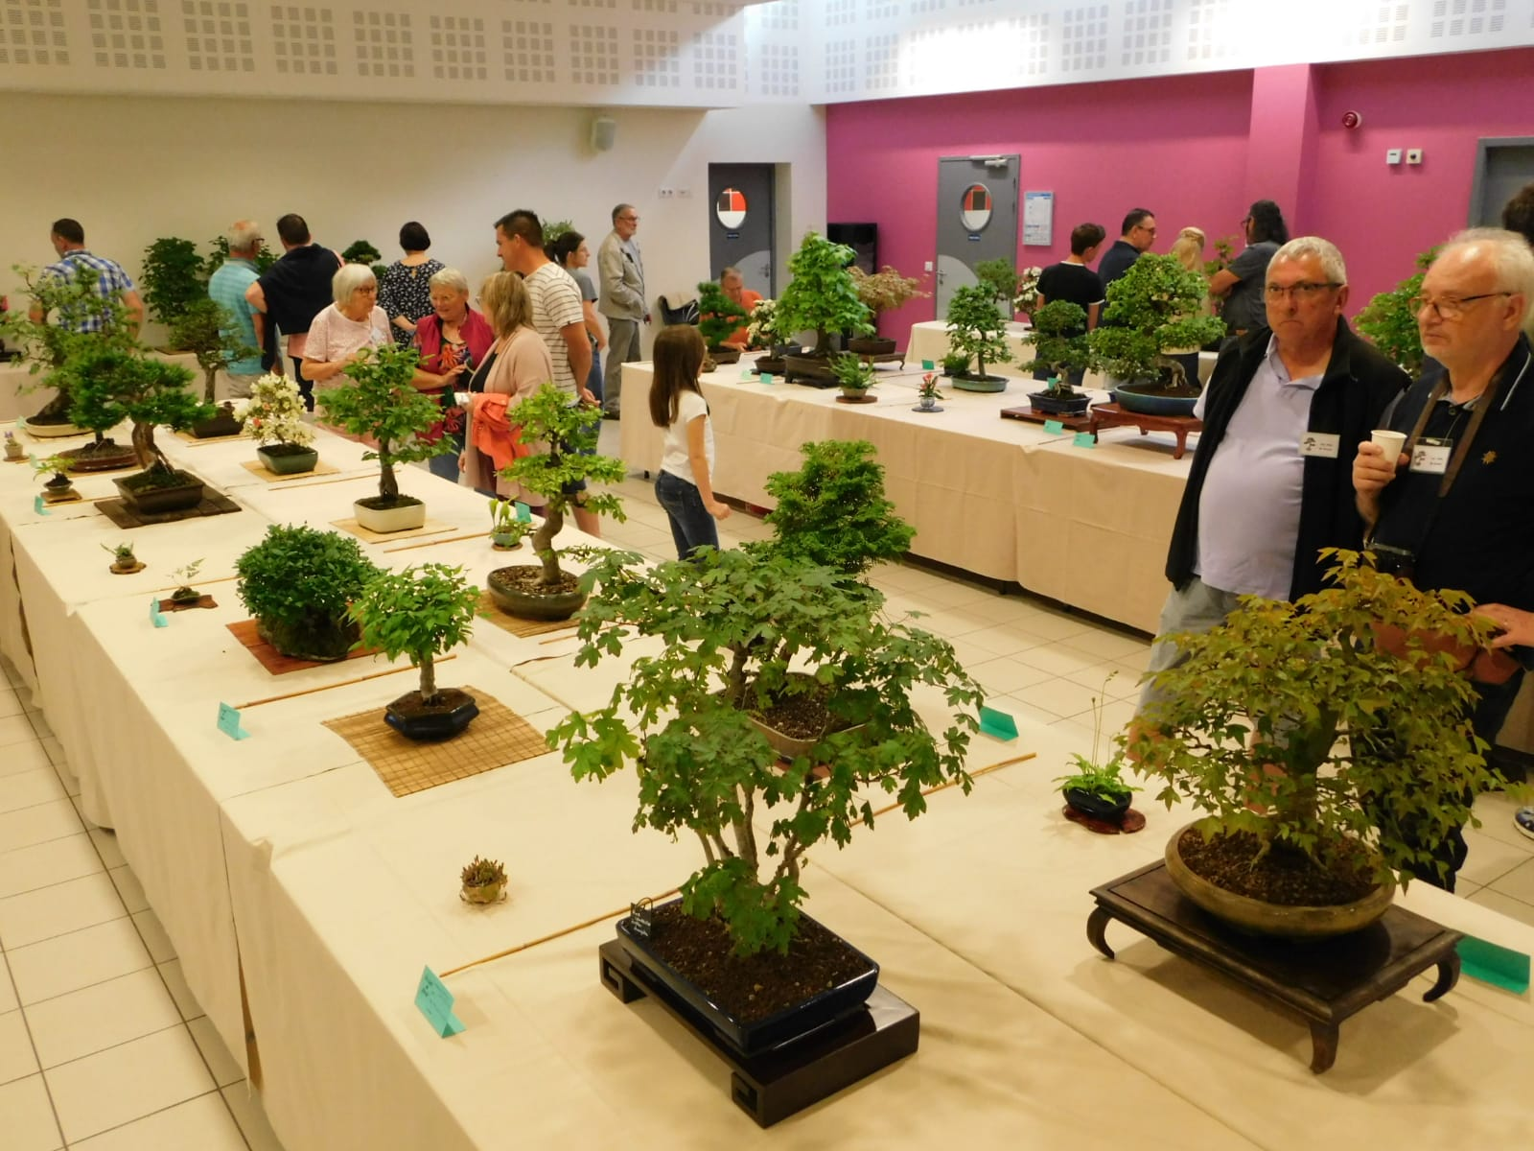
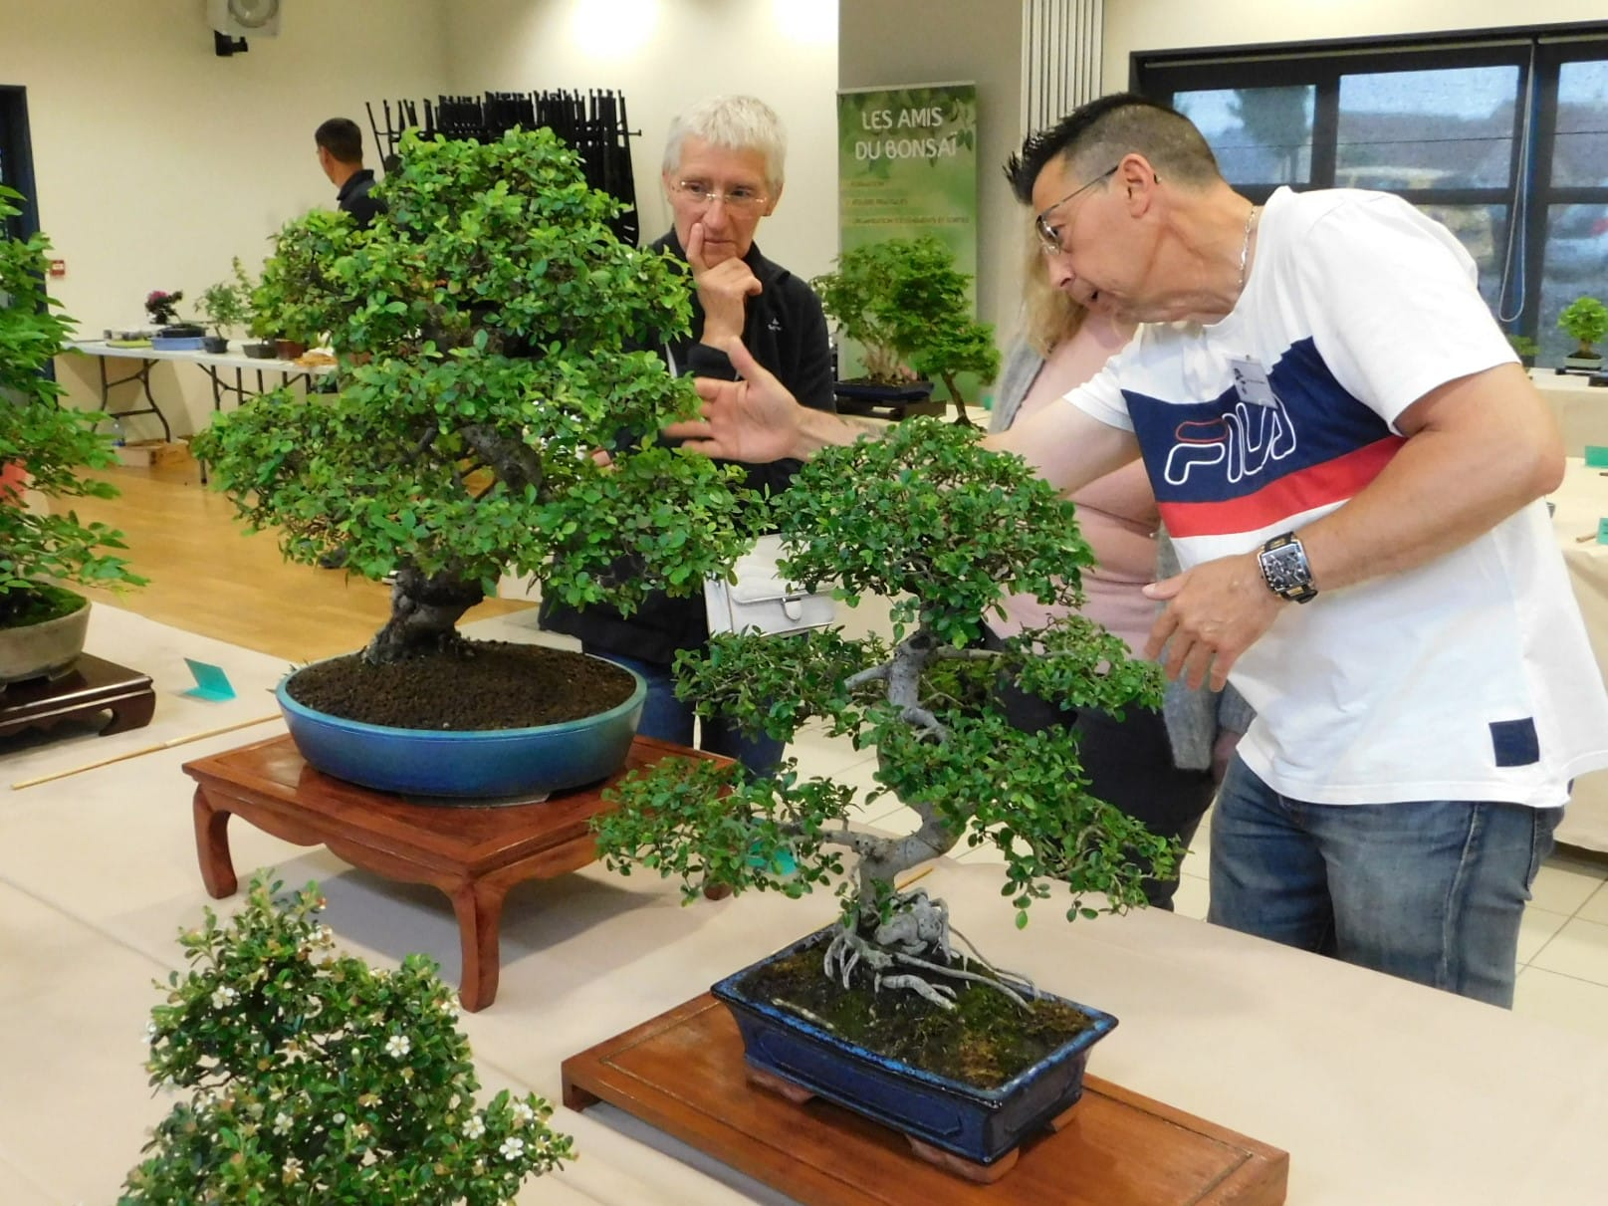
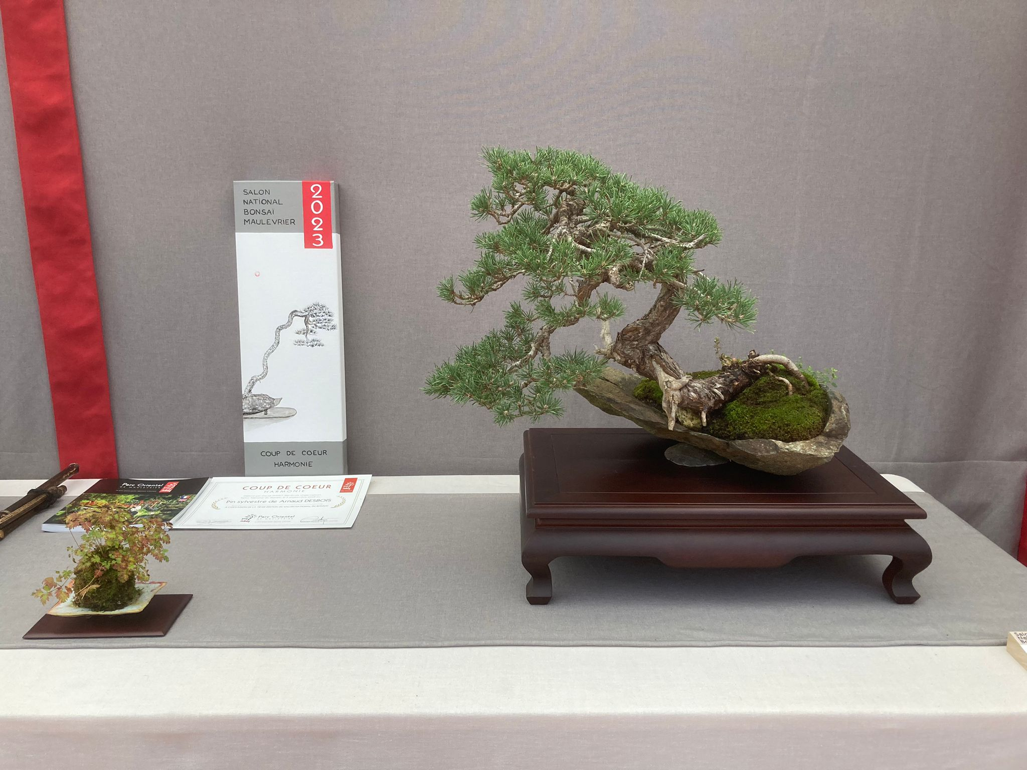
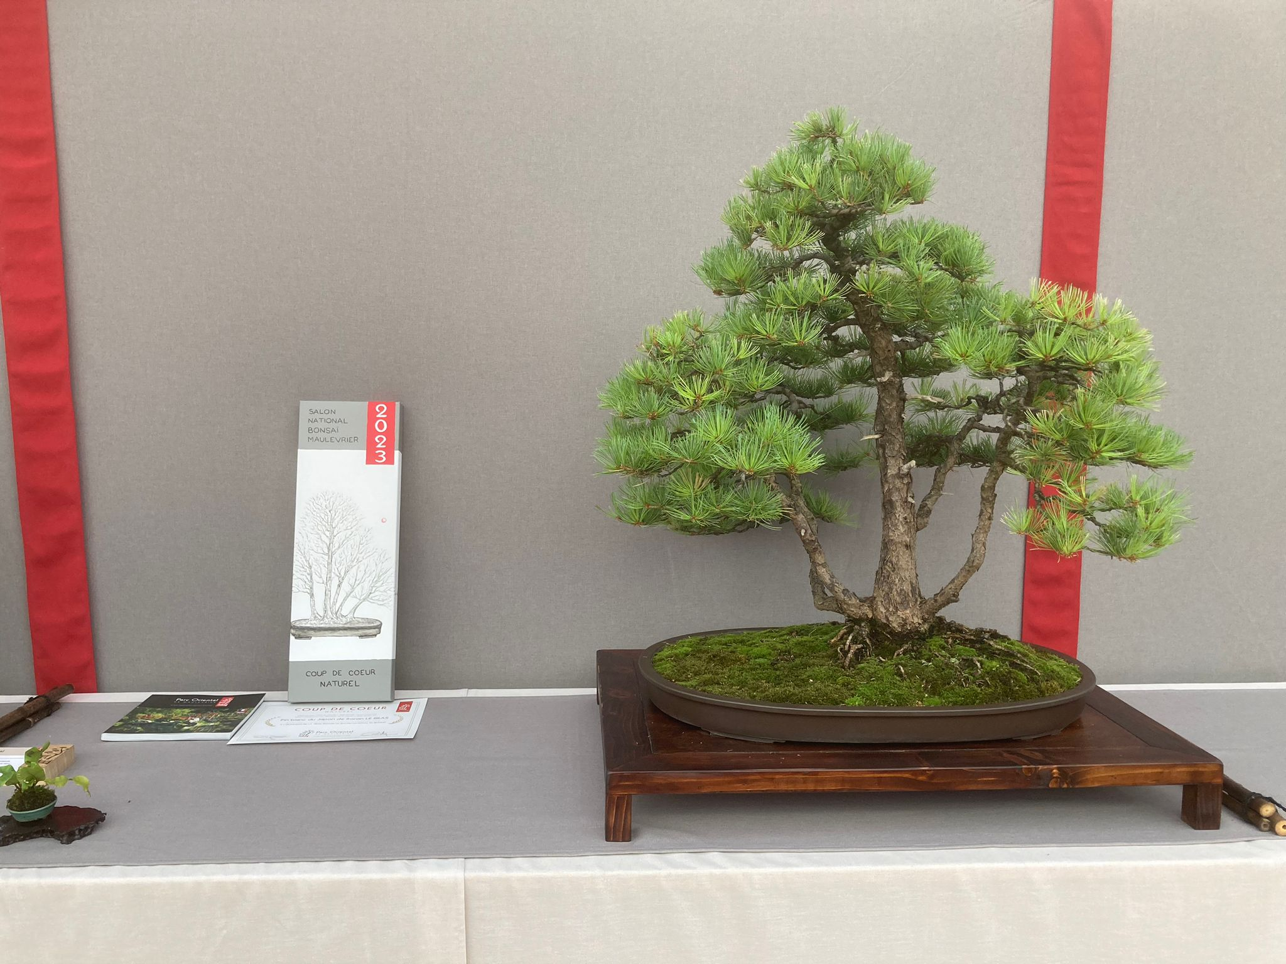
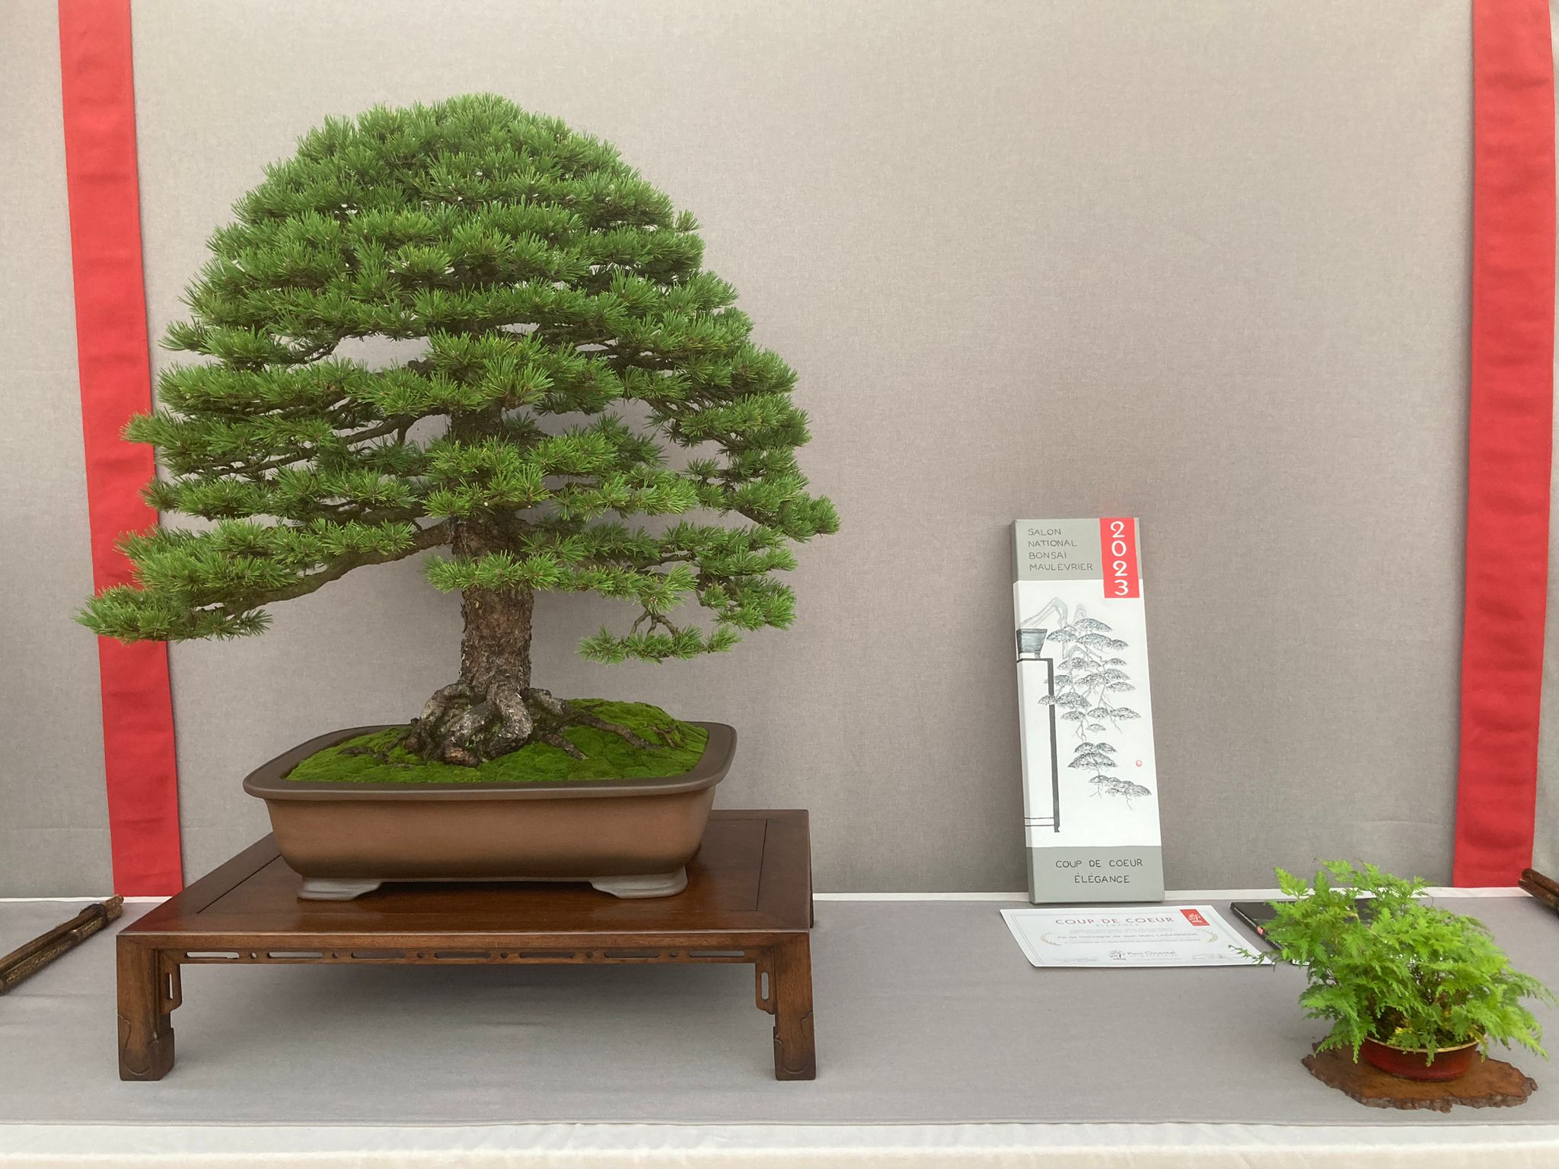
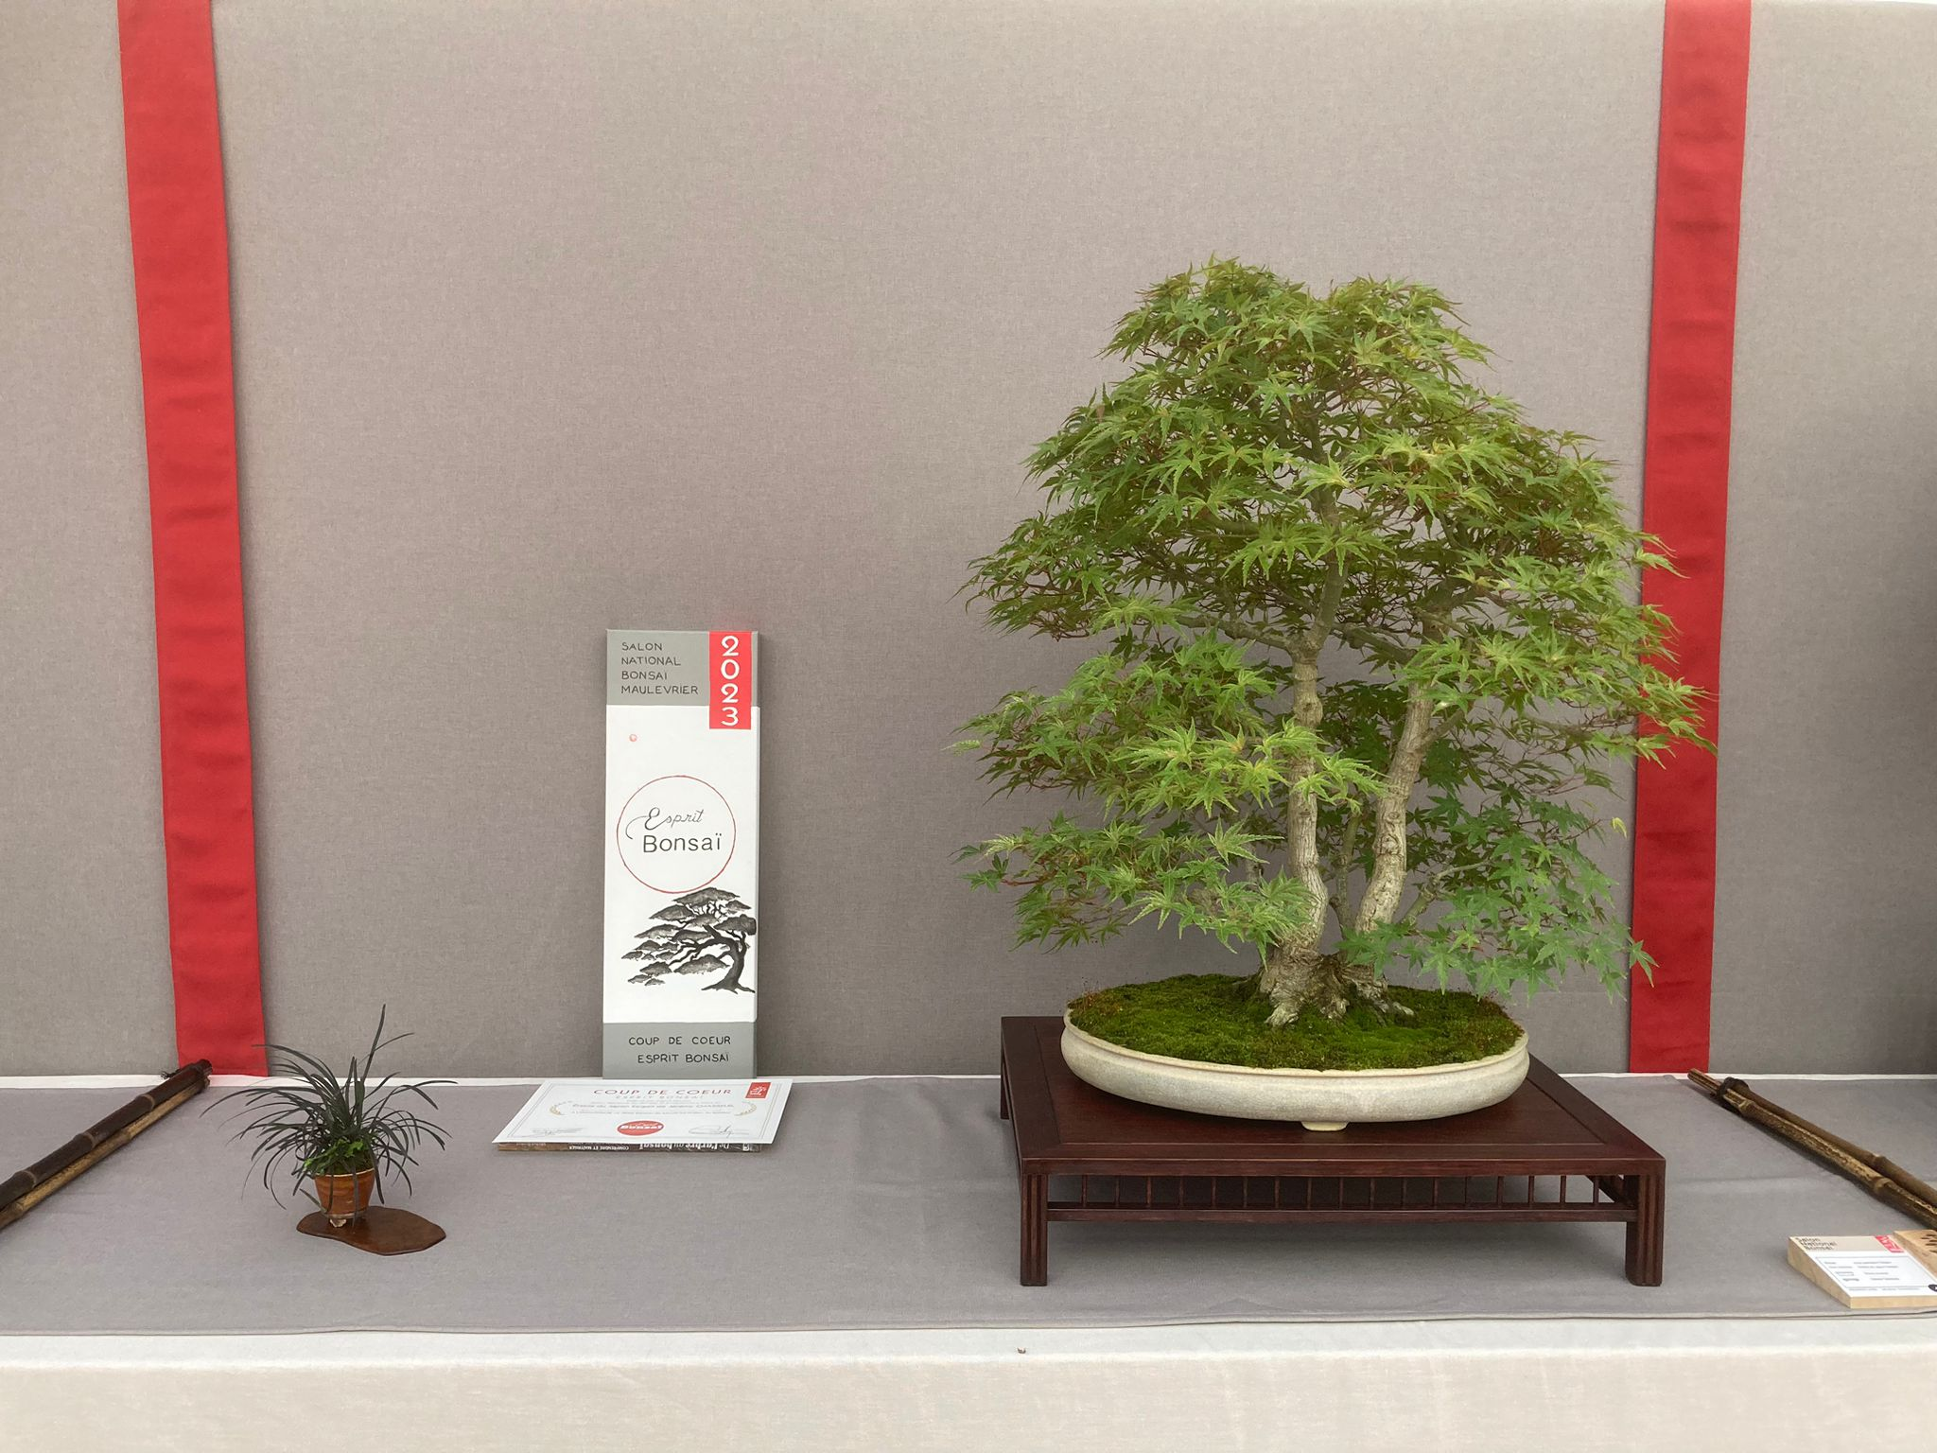
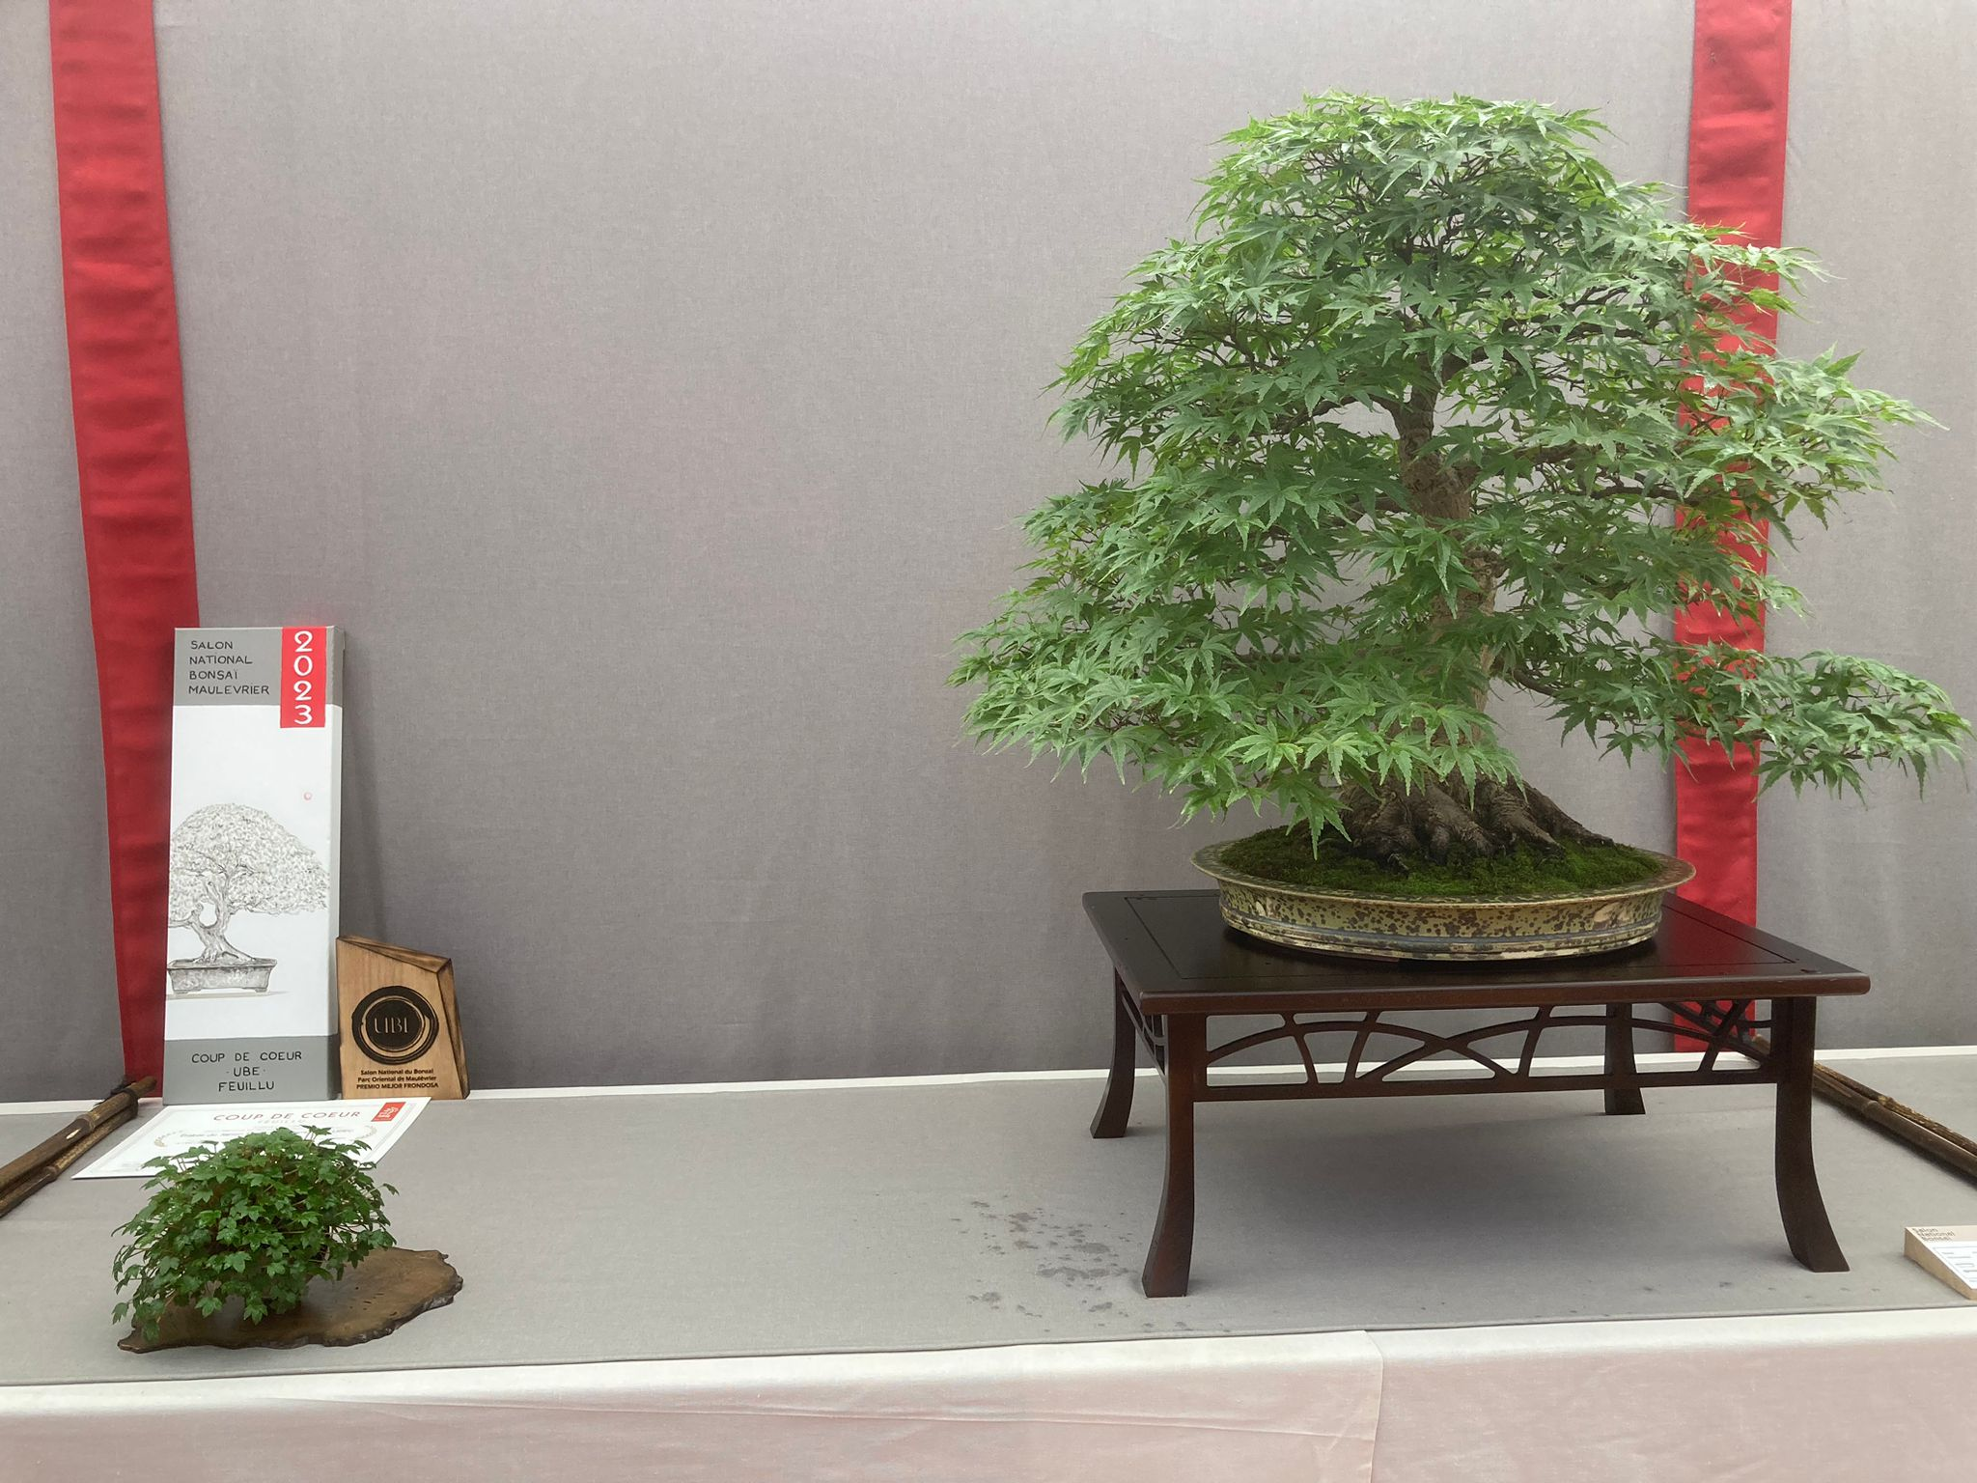
Nous vous remercions de votre attention

